Slide 1

A matemática domina a Luz:
Óptica geométrica e o trabalho de
Francisco de Melo (ca. 1490-1536)
Henrique Leitão
CIUHCT, Faculdade de Ciências
Universidade de Lisboa

Slide 2
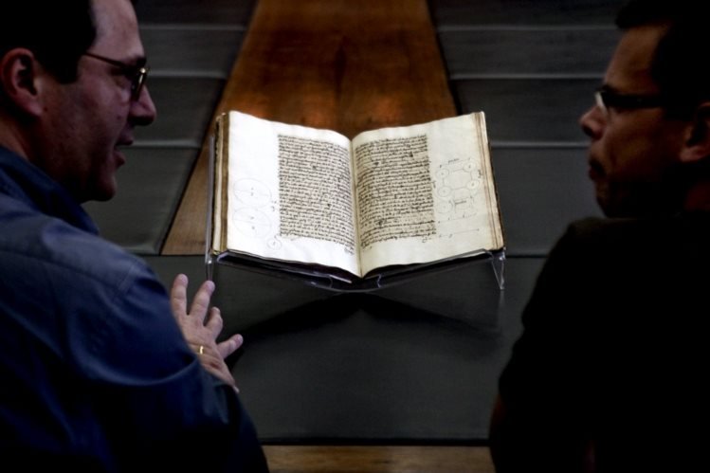
Bernardo Mota e H. L.

Slide 3
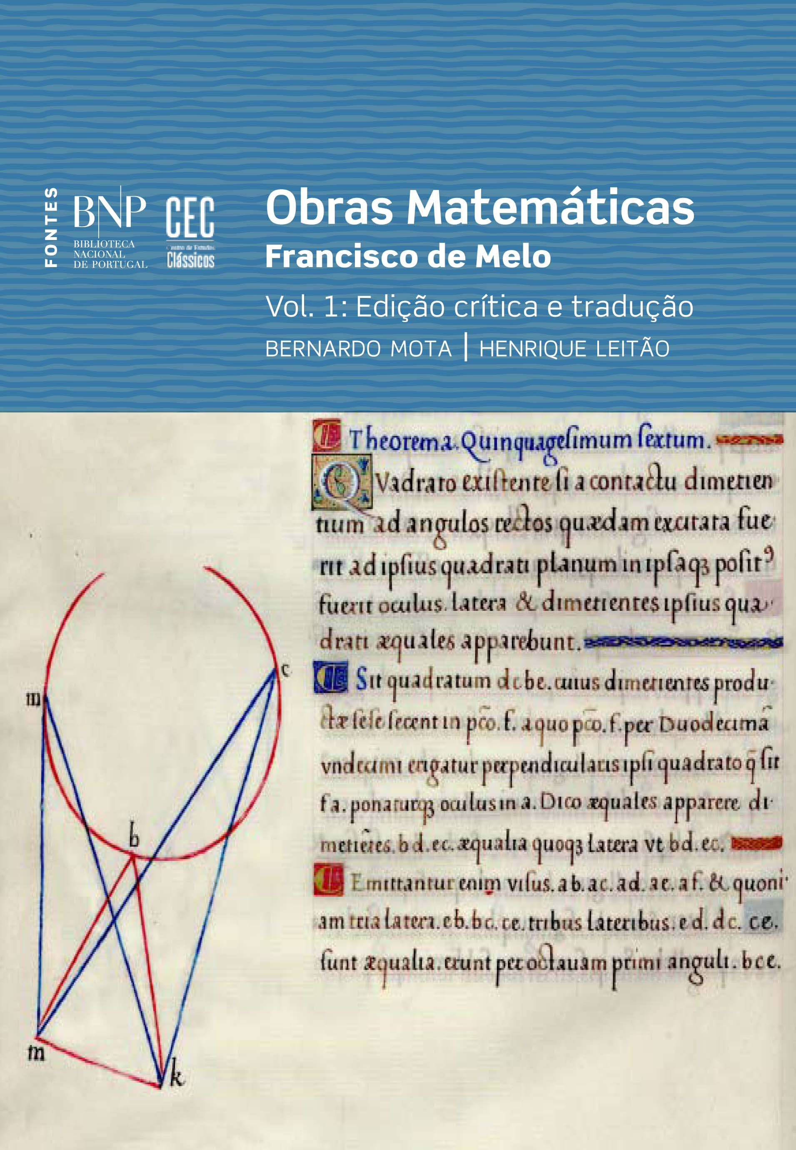

Slide 4
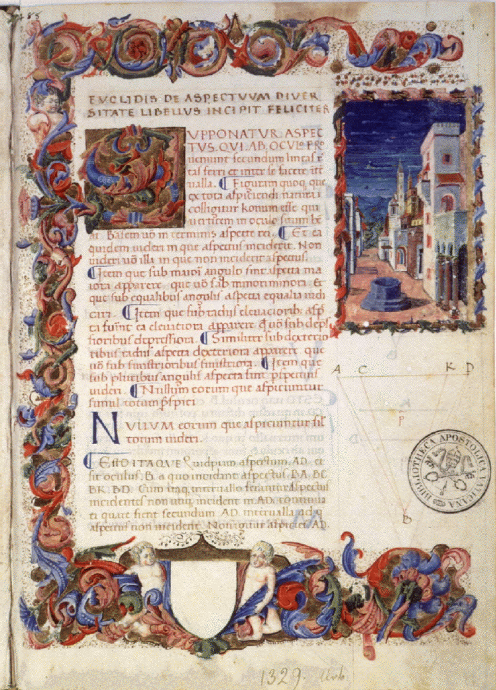
Euclides (ca. 300 a.C.)

Slide 5
Euclides, Optica
Postulados
Os raios rectilíneos que emanam do olho propagam-se indefinidamente.
A figura contida por um conjunto de raios visuais é um cone
cujo vértice está no olho e a base na superfície do objecto.
As coisas vistas são aquelas sobre as quais caem raios visuais; as
não-vistas são aquelas sobre as quais não caem raios visuais.
As coisas vistas sob um ângulo maior parecem maiores; as vistas sob
um ângulo menor parecem menores; e as vistas sob ângulos iguais
parecem do mesmo tamanho.
As coisas vistas por raios visuais mais altos parecem mais altas; as
vistas por raios visuais mais baixos parecem mais baixas.
Analogamente, as coisas vistas por raios para a direita aparecem
à direita; as vistas por raios à esquerda aparecem à esquerda.
7. As coisas vistas sob mais ângulos vêm-se mais distintamente.

Slide 6
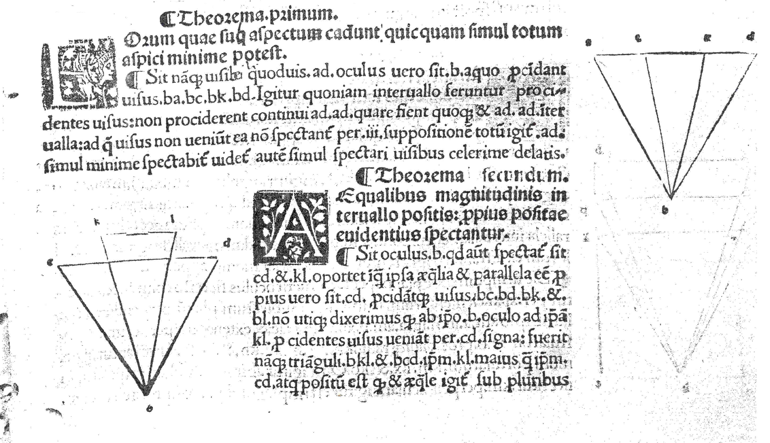

Slide 7
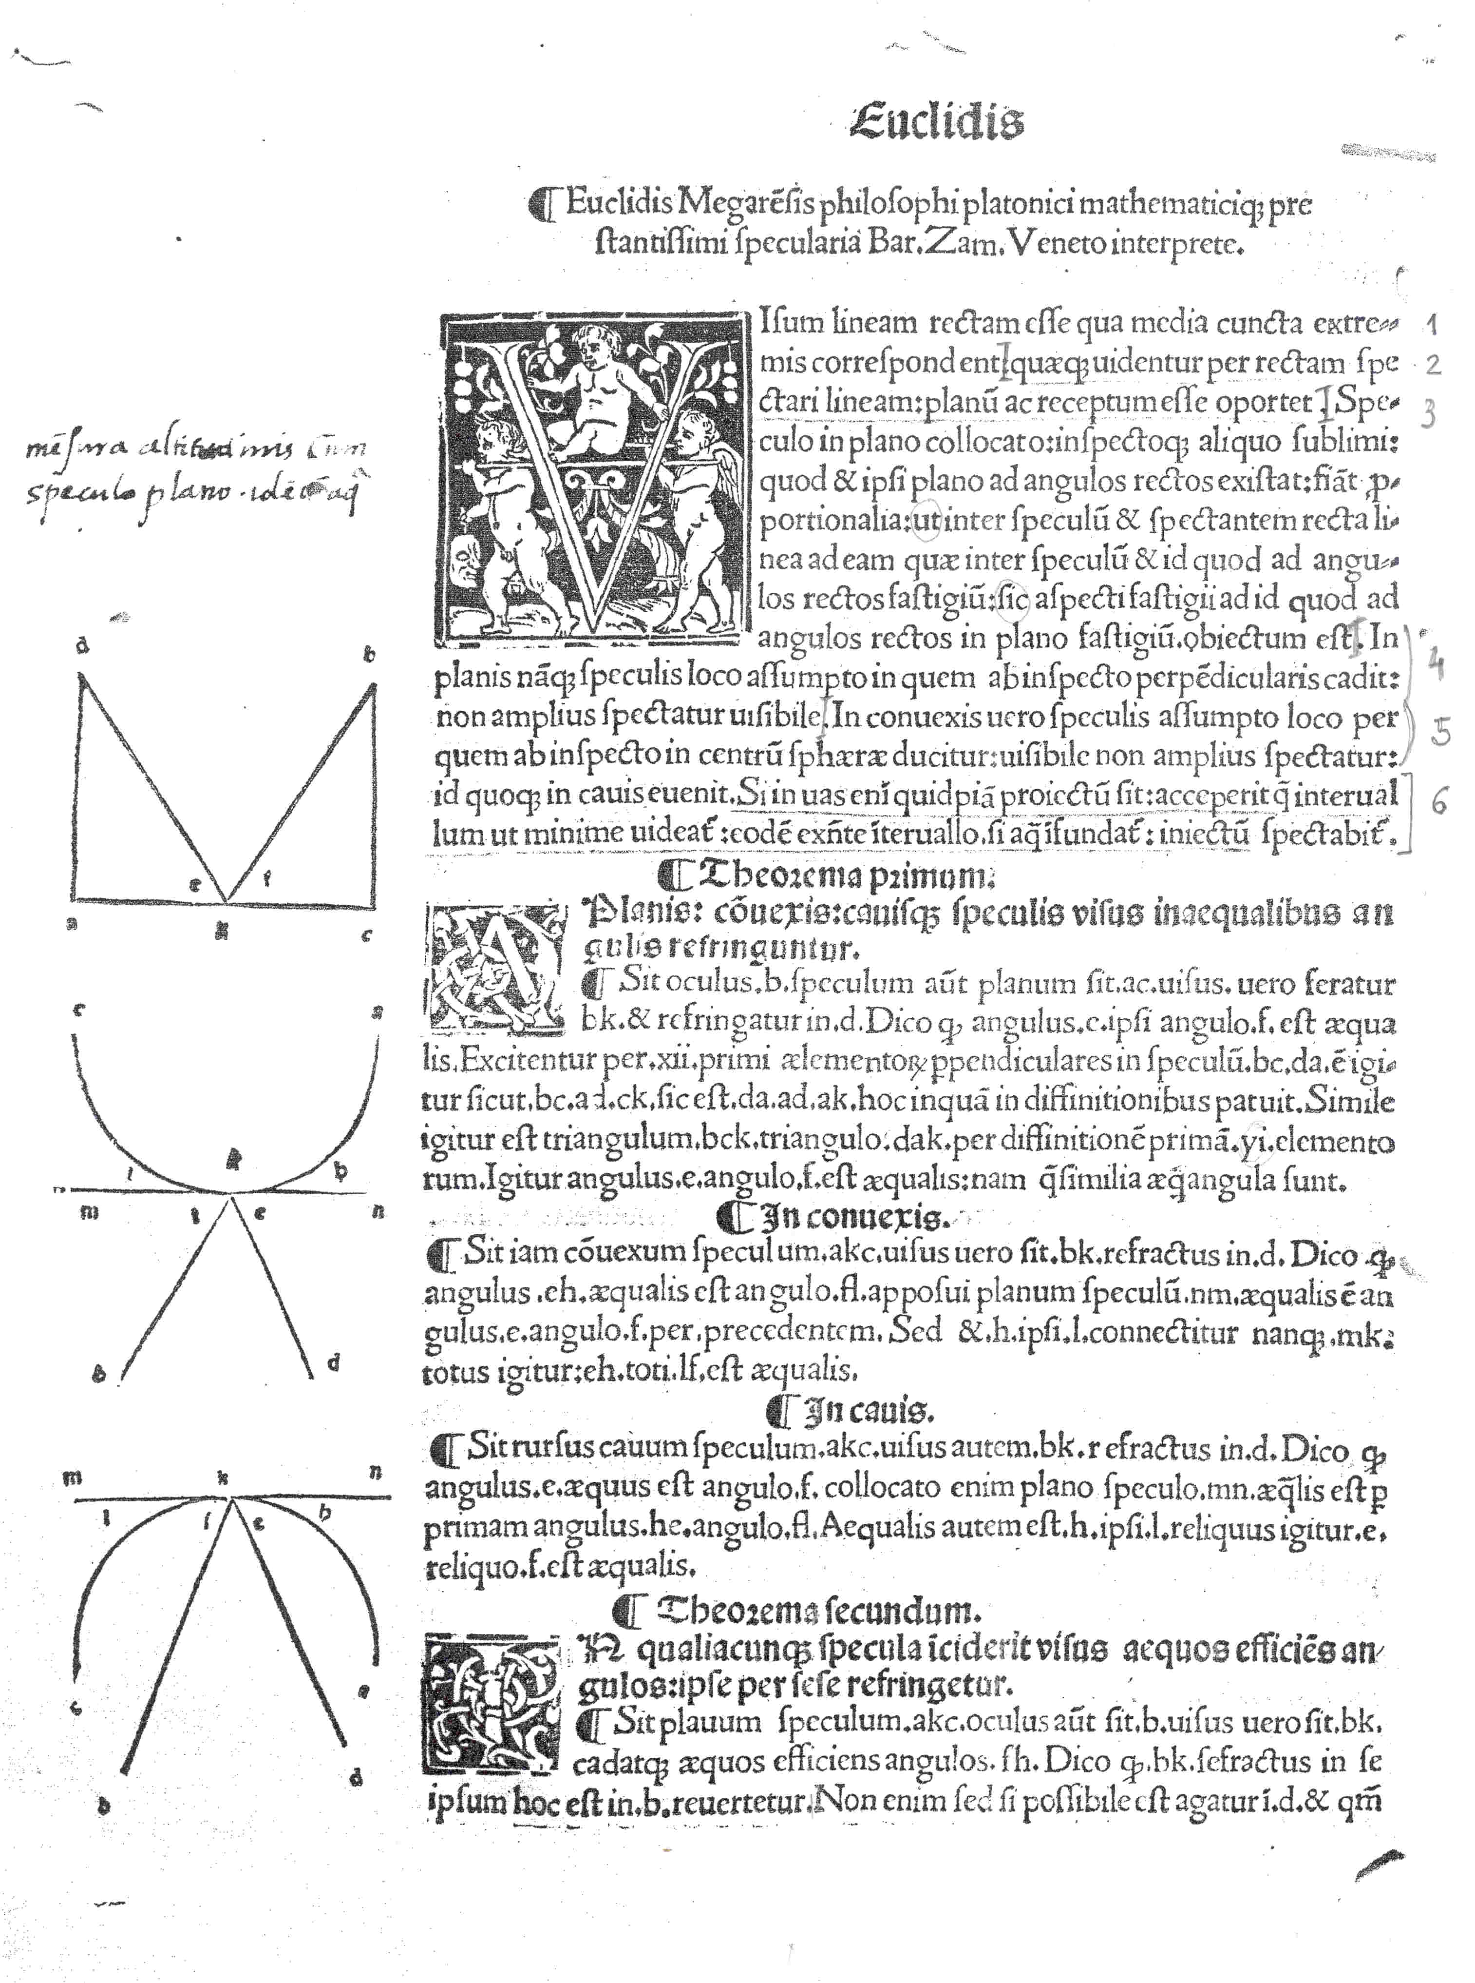

Slide 8
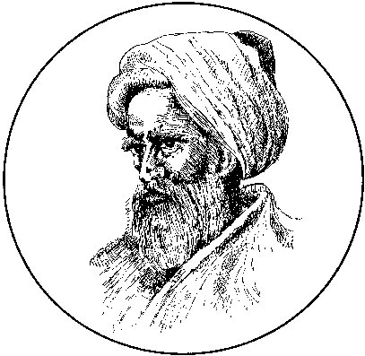
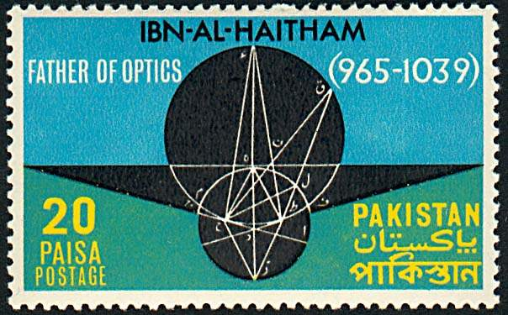
Ibn al-Haitham (965-1040)

Slide 9
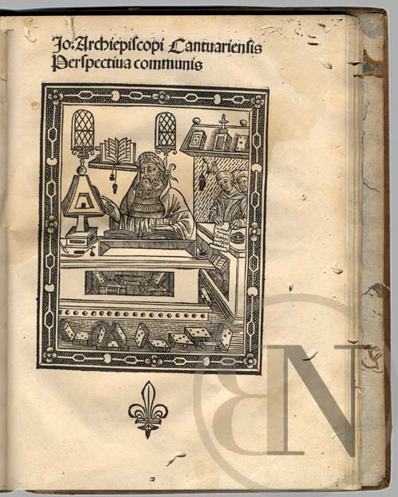
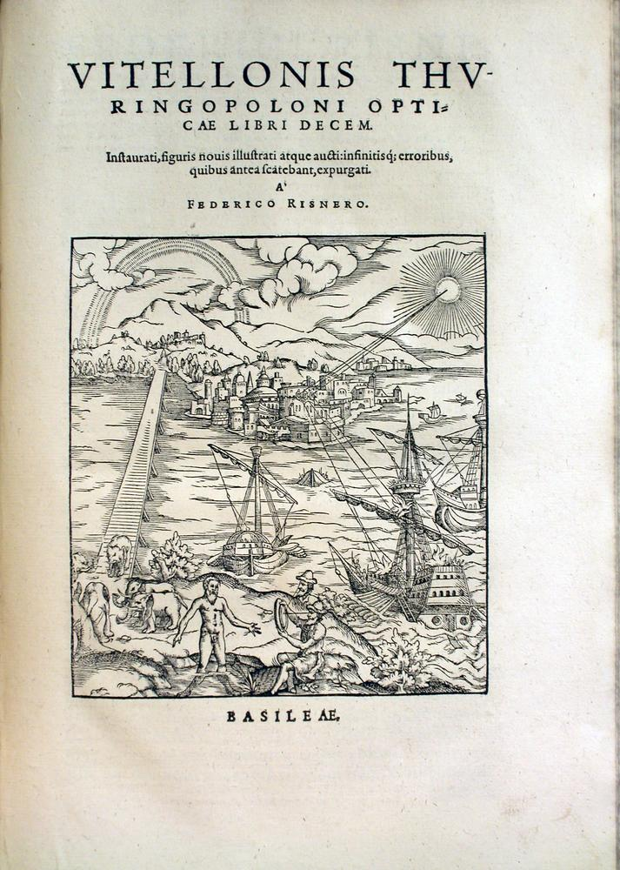
John Peckham (c. 1230 - 1292)
Witelo (1230-1275)

Slide 10
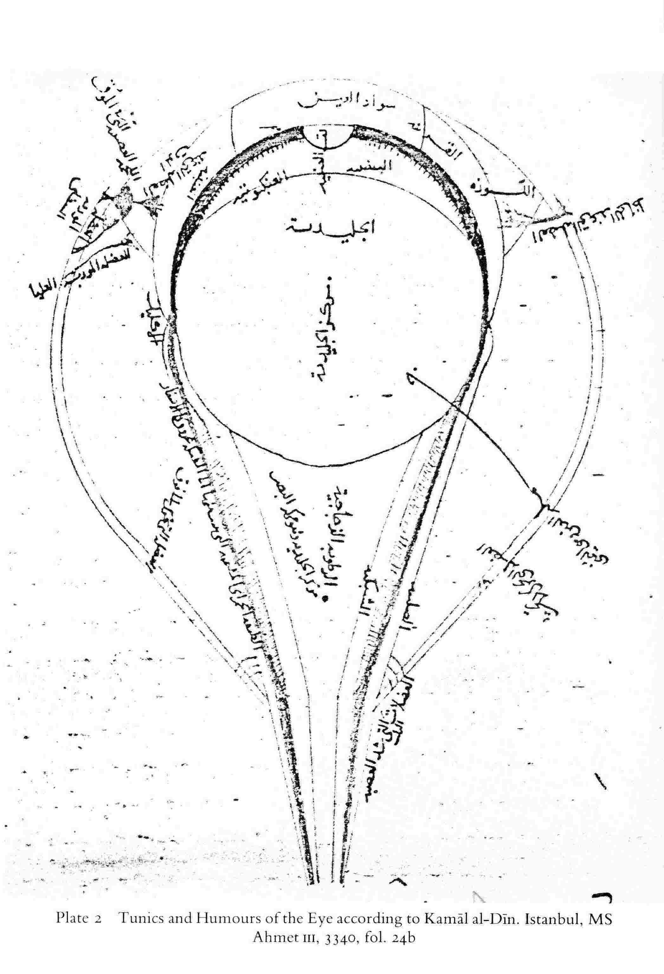
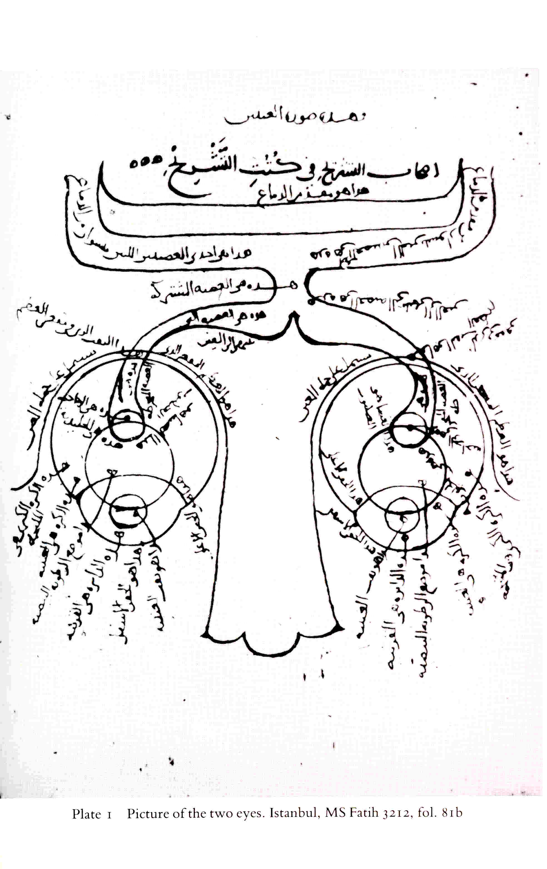

Slide 11
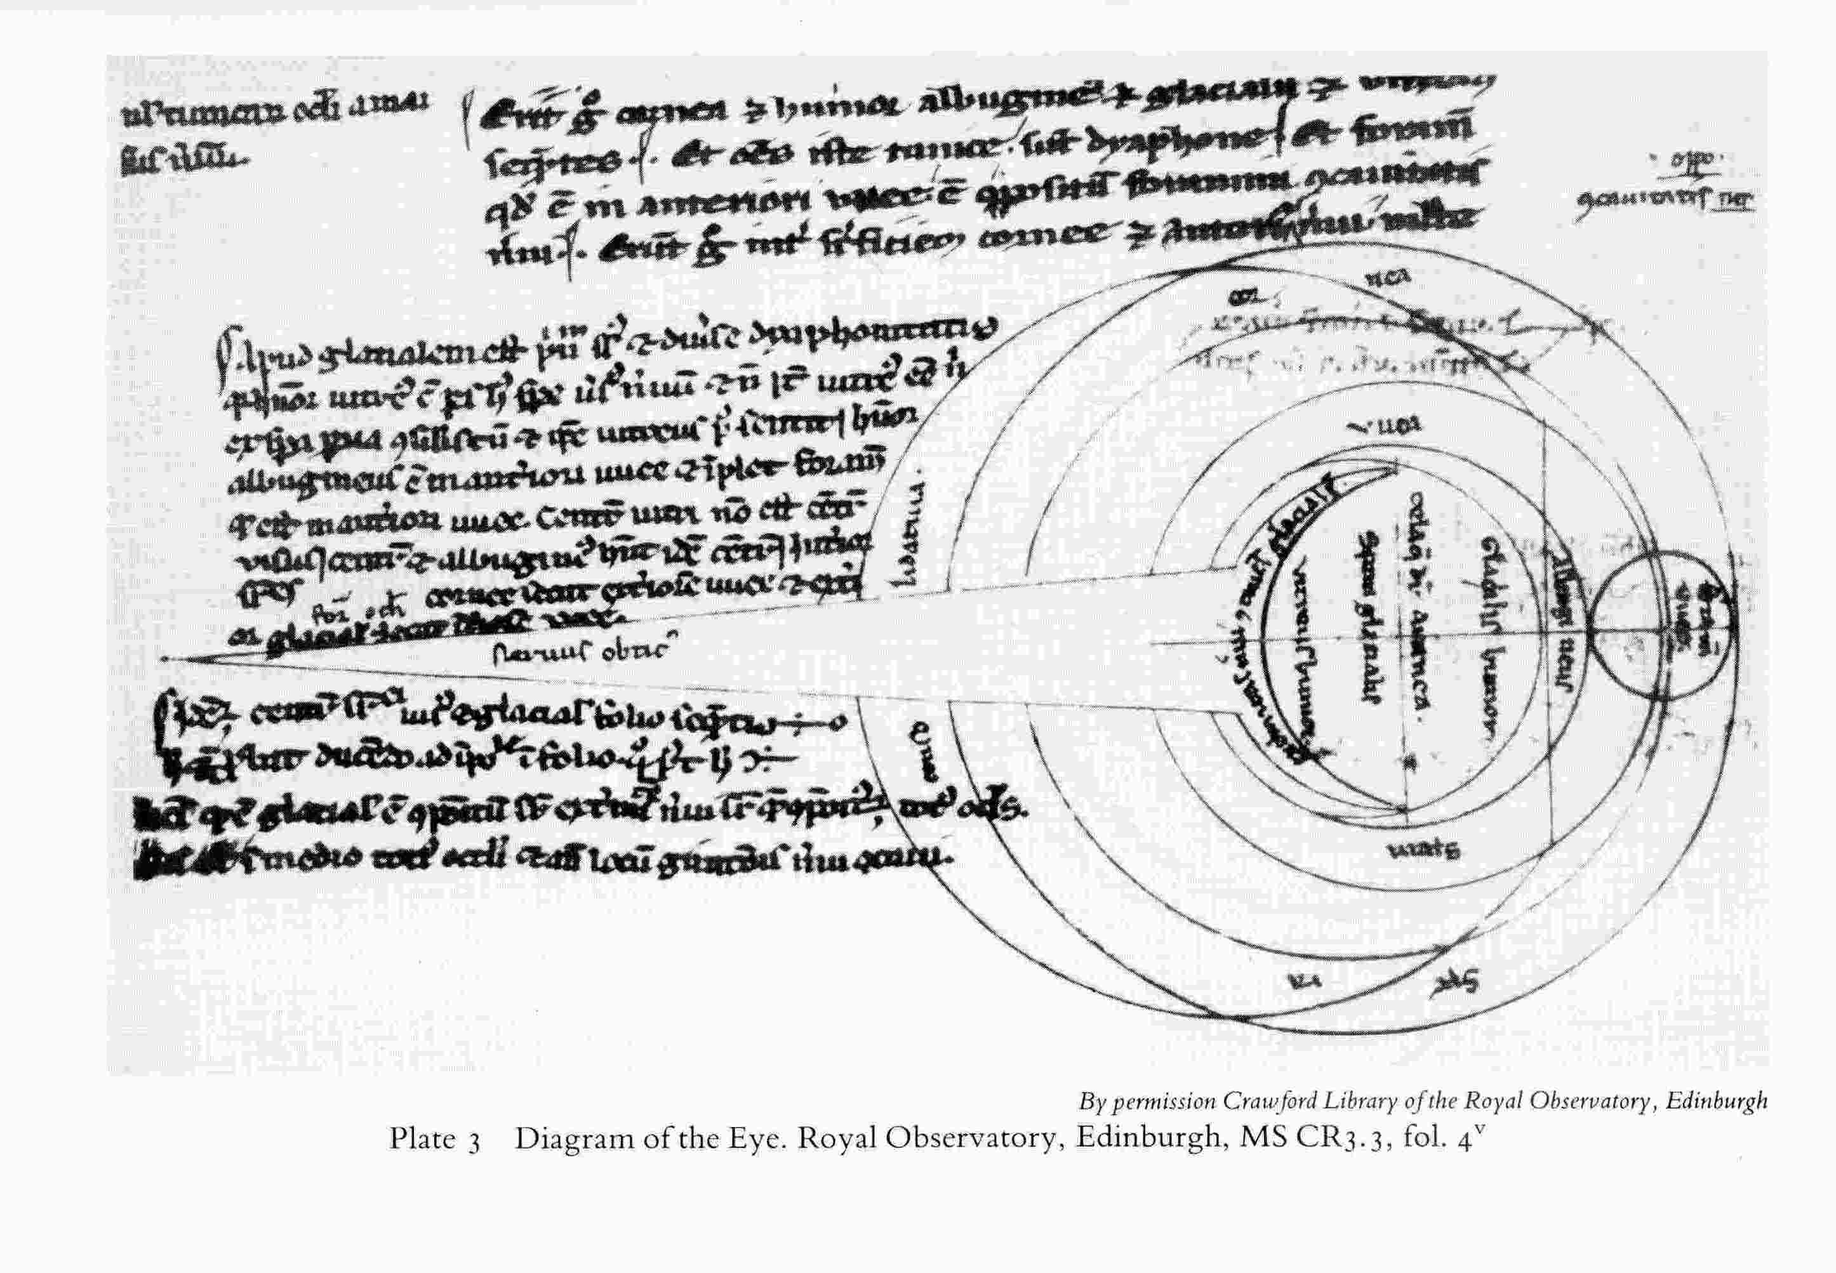

Slide 12
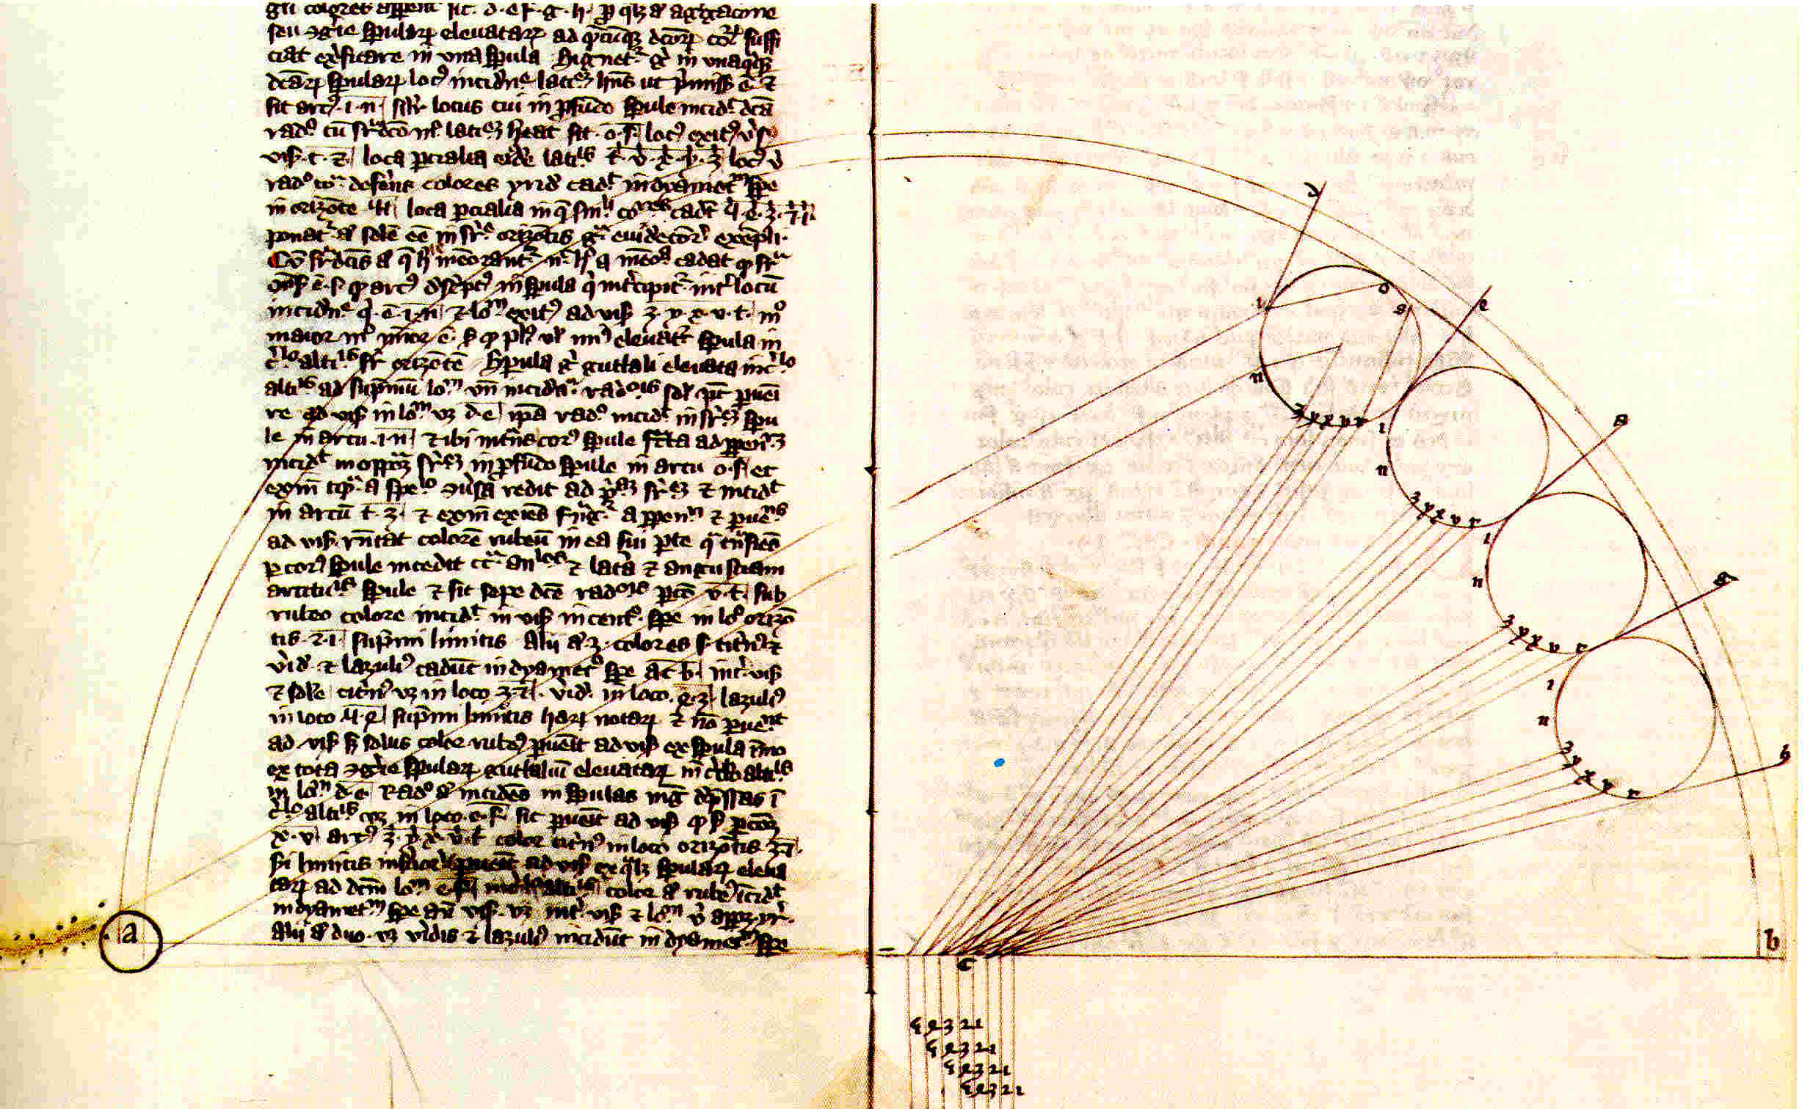

Slide 13
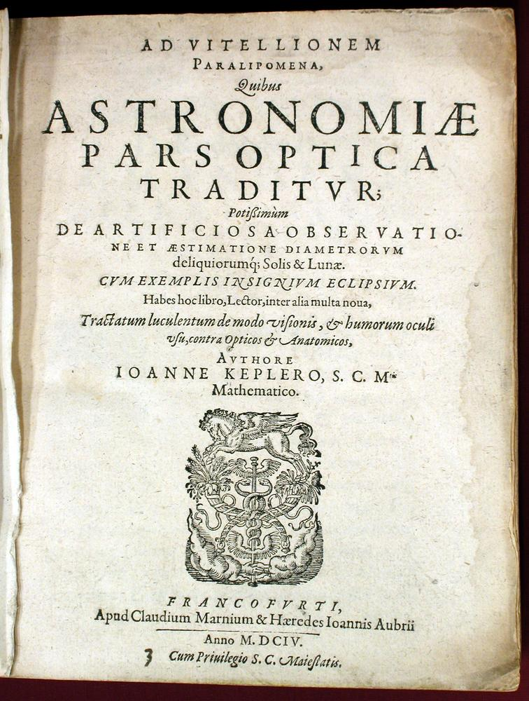
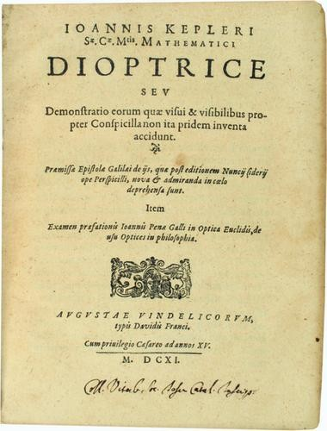
Johannes Kepler (1571-1630)

Slide 14
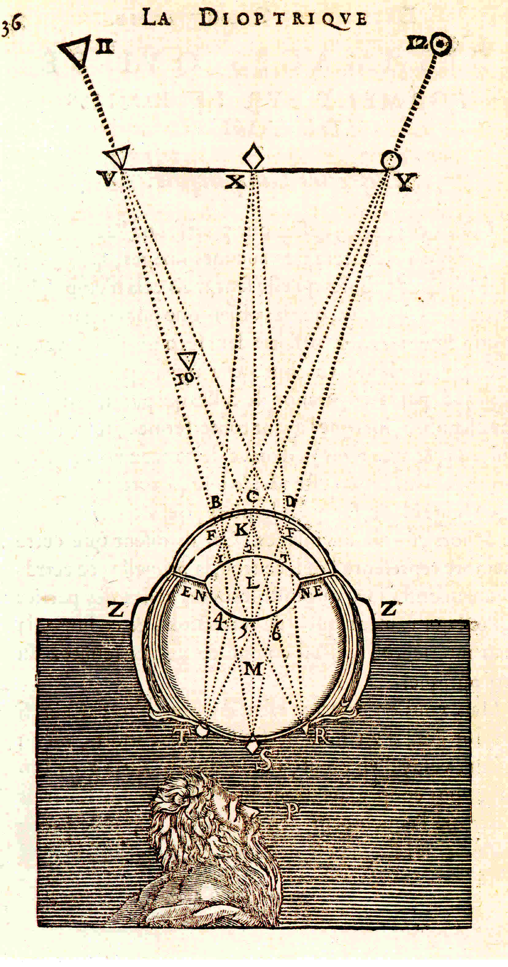
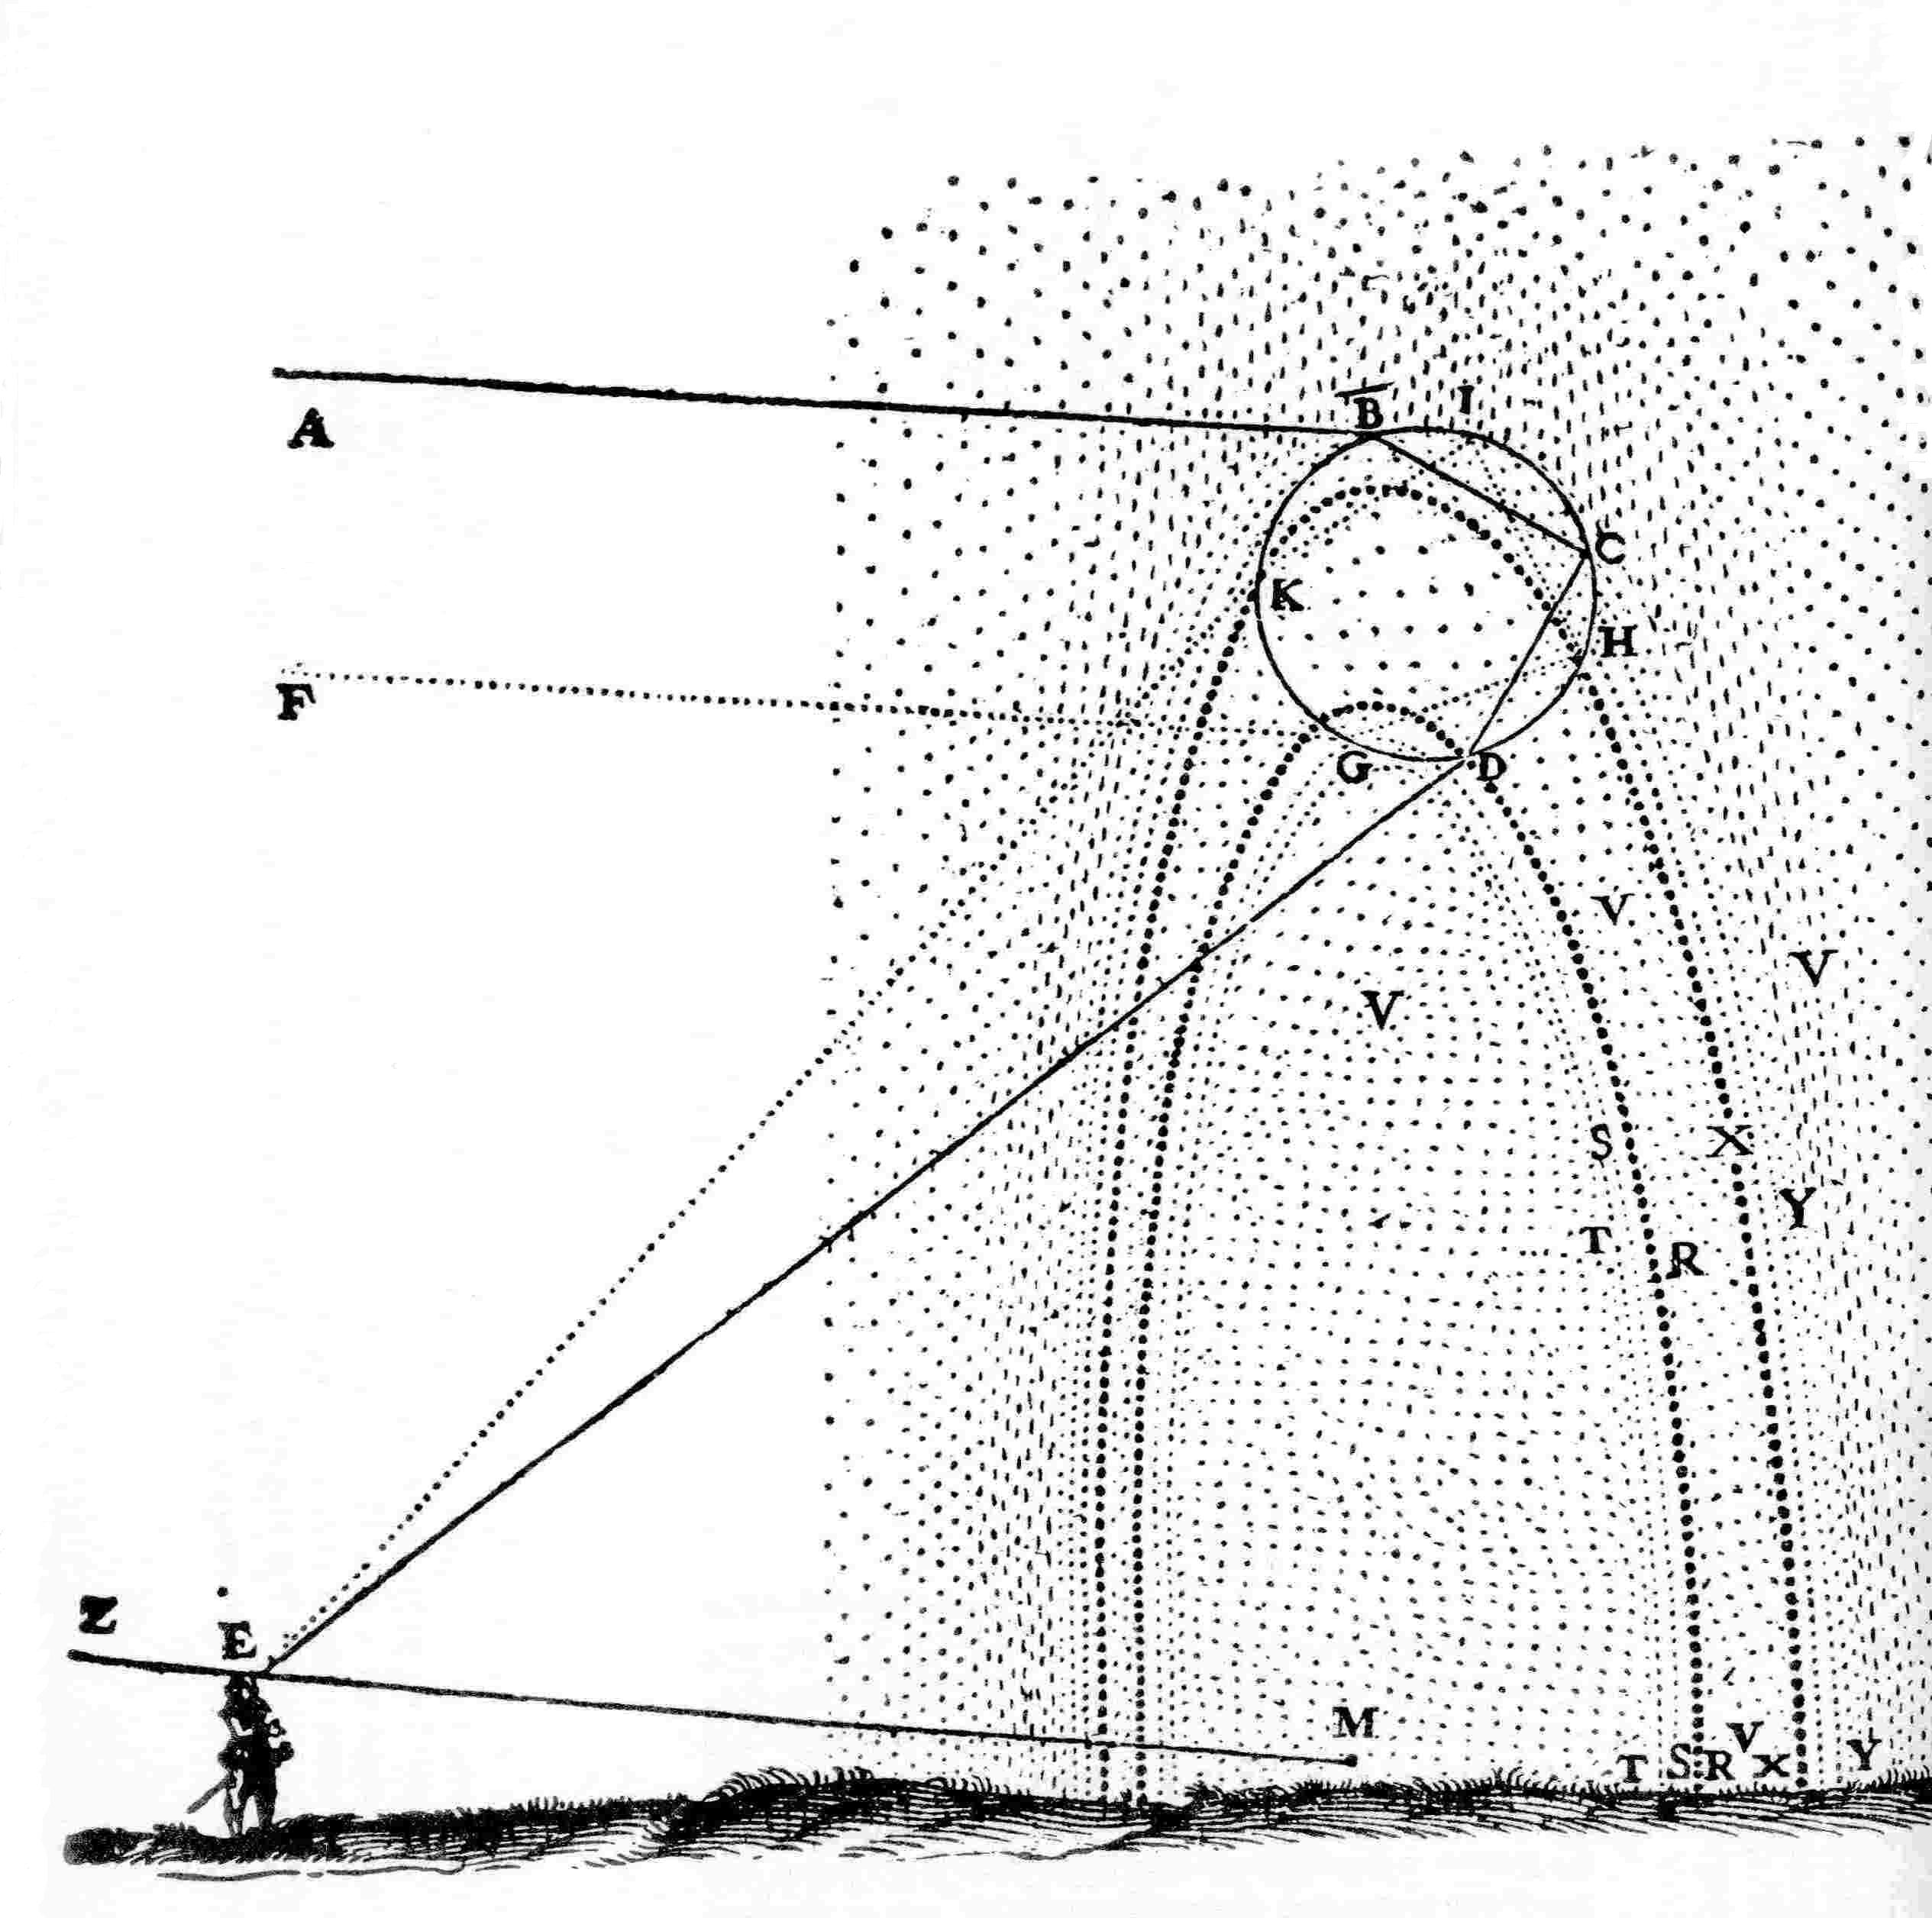
René Descartes (1569-1650)

Slide 15
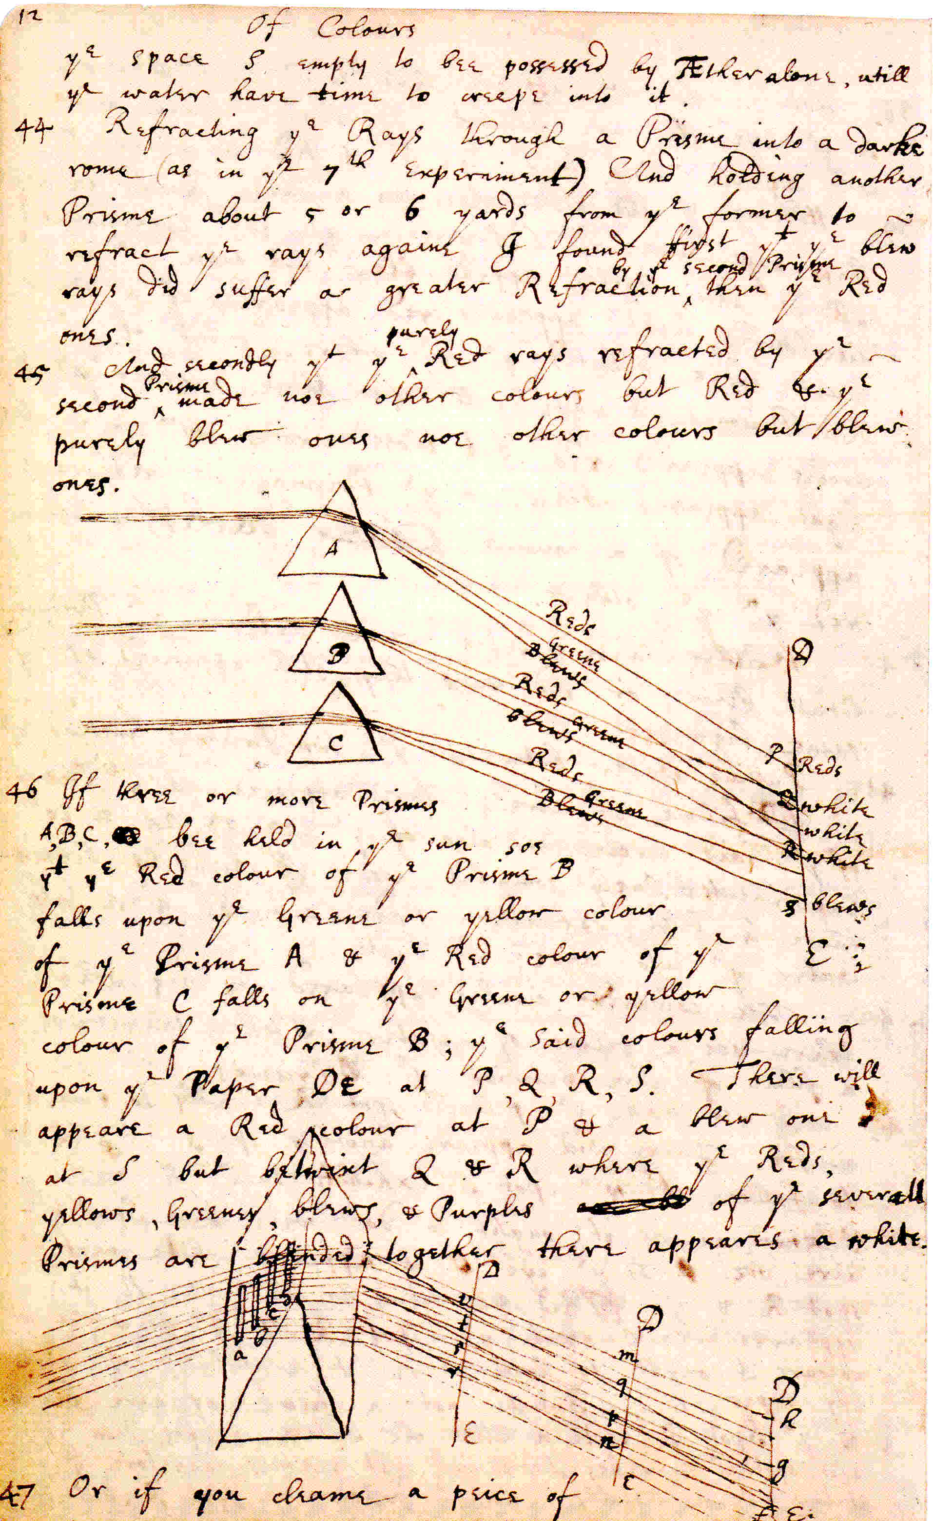
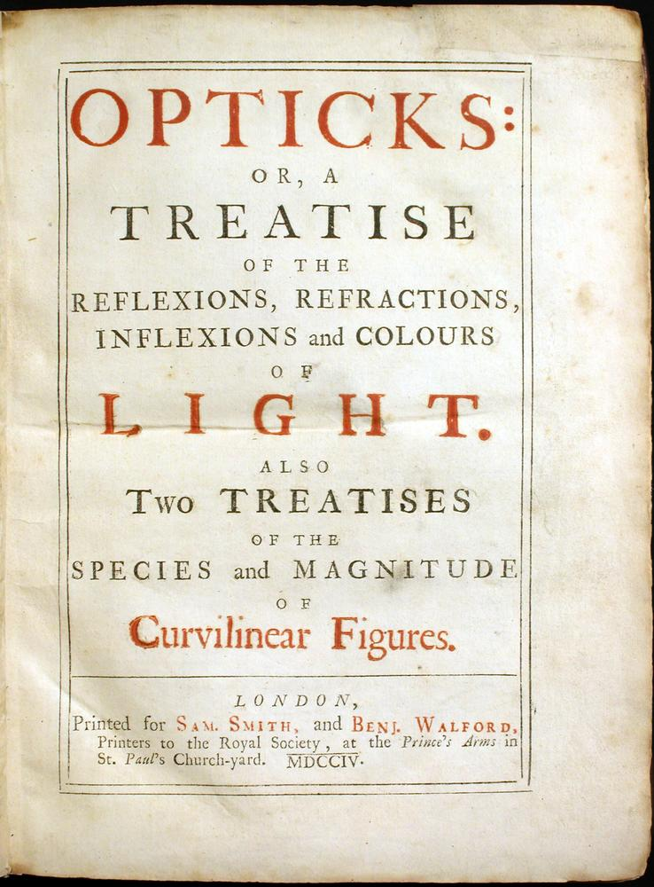
Isaac Newton (1643-1727)

Slide 16
Trabalhos matemáticos de Francisco de Melo (1490-1536)
1. Francisci de Mello de videndi ratione atque oculorum forma in Euclidis perspectivam corolarium;
[Trabalho de Francisco de Melo sobre a natureza da visão e a forma do olho, redigido como um “corolário” à Óptica de Euclides].
2. Perspectiva Euclidis cum Francisci de Mello commentariis;
[A Óptica de Euclides, na tradução de Zamberto, com o comentário de Francisco de Melo].
3. Francisci de Mello in Euclidis megarensis speculariam commentaria;
[A Catóptrica de Euclides, na tradução de Zamberto, com o comentário de Francisco de Melo].
4. Archimedis de incidentibus in humidis cum Francisci de Mello commentariis;
[Comentário de Francisco de Melo ao pseudo-arquimediano De ponderibus Archimenidis],

Slide 17
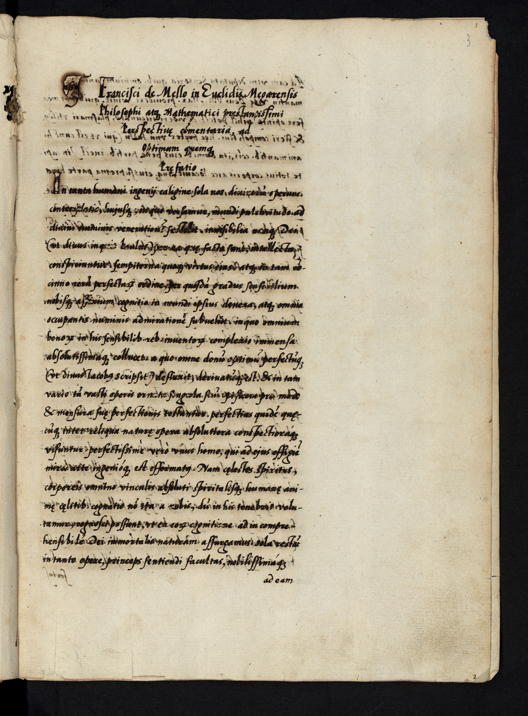
Cópia de Lisboa (séc. XVII) , BNP, Cod. 2262
António Ribeiro dos Santos (1806)
Barbosa Machado
Inocêncio
Garção Stockler
Picatoste y Rodríguez
Francisco Gomes Teixeira
Marcel Bataillon
Joaquim de Carvalho
Luís de Matos
Reijer Hooykaas
Artur Moreira de Sá
Juan Vernet
Luís de Albuquerque
---
Marshall Clagett

Slide 18
“Há mais de cento e cinquenta anos – ou seja, desde a publicação da muito citada monografia de Ribeiro dos Santos – que sabemos existir entre os manuscritos da Biblioteca Nacional de Lisboa um volume de comentários de D. Francisco de Melo a uma obra de Euclides e a um texto atribuído então a Arquimedes; mas de que serve sabê-lo se continuamos a não fazer a mínima ideia do valor de tais comentários?”.
Luís de Albuquerque,
“Fragmentos de Euclides numa versão portuguesa do século XVI”
(Coimbra: Junta de Investigações do Ultramar, 1969), pp. 6-7.

Slide 19
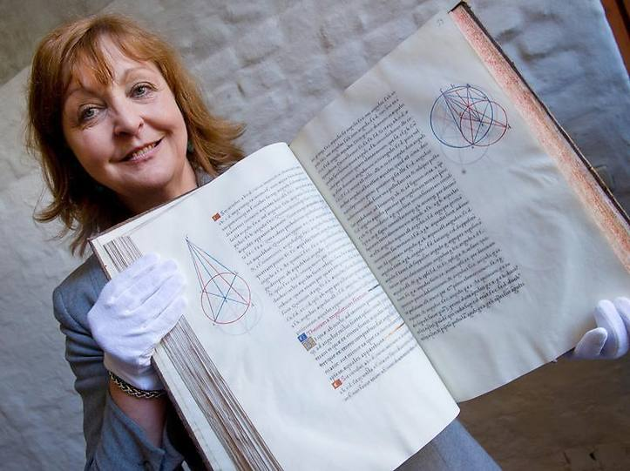
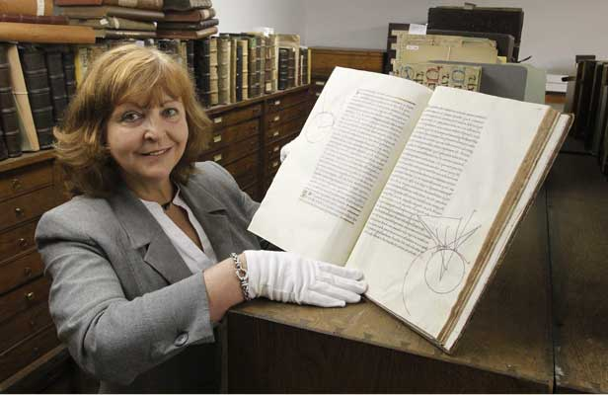
Original (séc. XVI) , Stadtarchiv Stralsund, Hs 767

Slide 21
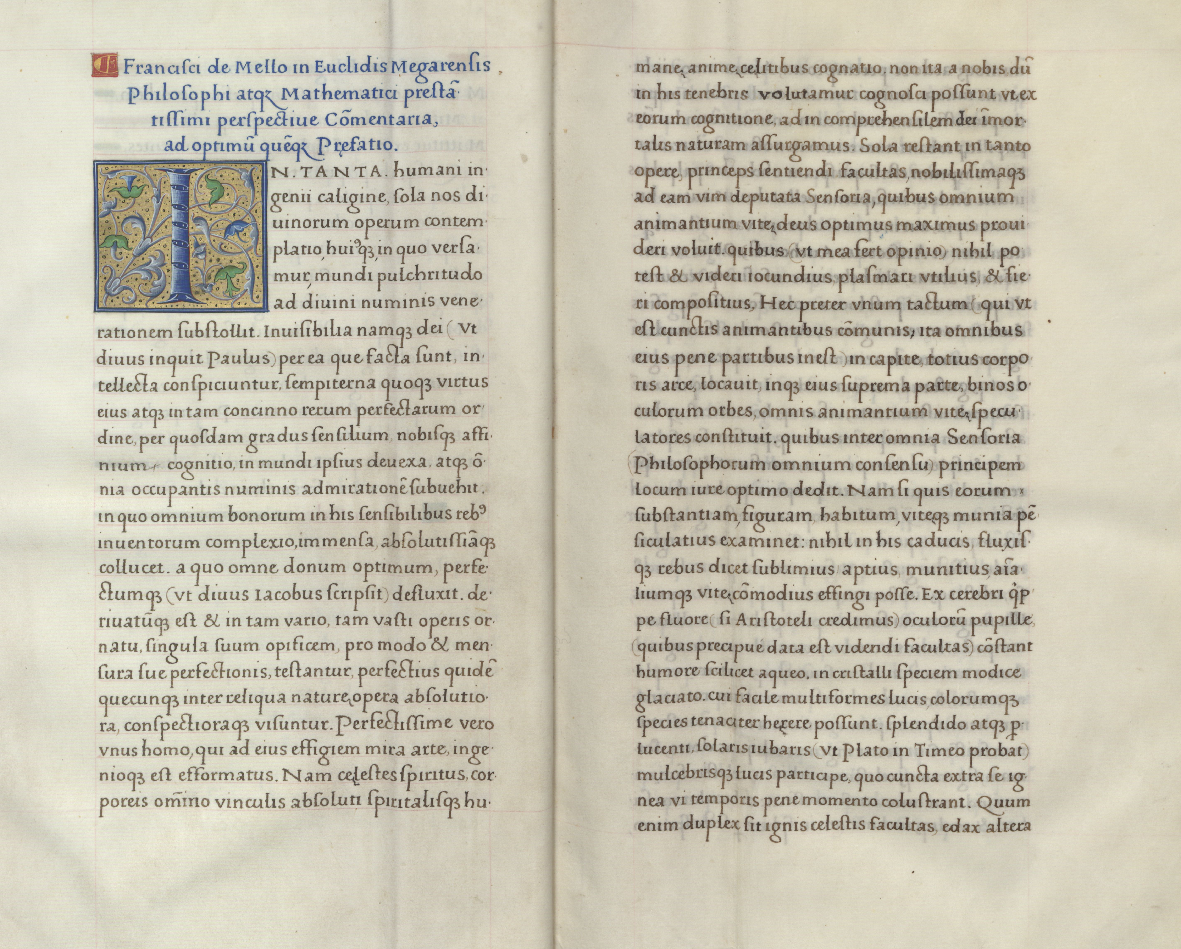

Slide 22
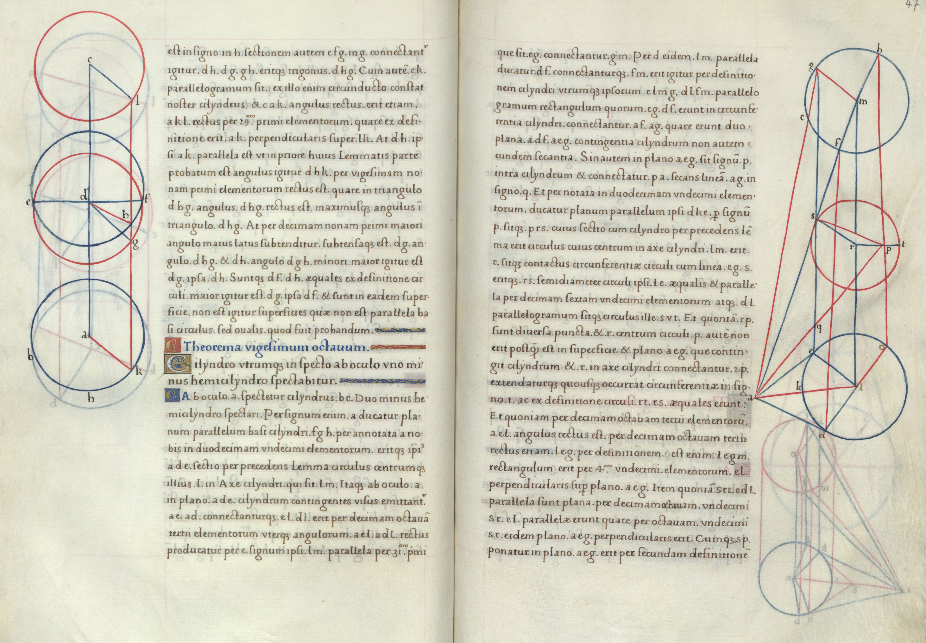

Slide 23
Os caminhos de um manuscrito
Francisco de Melo (ca. 1517-1521)
D. Manuel I (ca. 1521)
[???]
Luís Serrão Pimentel
Marquês de Heliche
Johan von Sparwenfeld
Axel von Löwen
Arquivo Municipal de Stralsund

Slide 24
[1] Suponhamos que os raios visuais emitidos do olho se estendem em linha reta,
estabelecendo uma certa distância entre si, e que a figura compreendida sob
os raios visuais é um cone que tem o vértice no olho e a base nos extremos das
coisas vistas.
[2] Coisas a que chegam raios visuais vêem-se.
[3] Coisas a que não chegam raios visuais não se veem.
[4] Coisas vistas sob um ângulo maior aparecem maiores;
[5] [coisas vistas] sob um ângulo menor, [aparecem] menores;
[6] e as [coisas] que se veem sob ângulos iguais vêem-se iguais.
[7] Coisas que se veem sob raios mais elevados aparecem mais elevadas.
Chama «raio mais elevado» àquele que constitui, com a perpendicular
baixada do olho para o plano subjacente, um ângulo maior no olho; «raio mais
baixo», àquele que faz, com ela, um ângulo menor; «raio à direita» e «raio à
esquerda», de acordo com a posição do observador; os exemplos facilmente
virão à cabeça de quem está a acompanhar [o raciocínio].
[8] Coisas que se veem sob raios mais baixos aparecem mais baixas.
[9] Da mesma maneira, coisas que se veem sob raios mais à direita, aparecem mais
à direita;
[10] e coisas que se veem sob raios mais à esquerda, aparecem mais à esquerda.
[11] Coisas que se veem sob maior número de ângulos aparecem mais nitidamente.

Slide 25
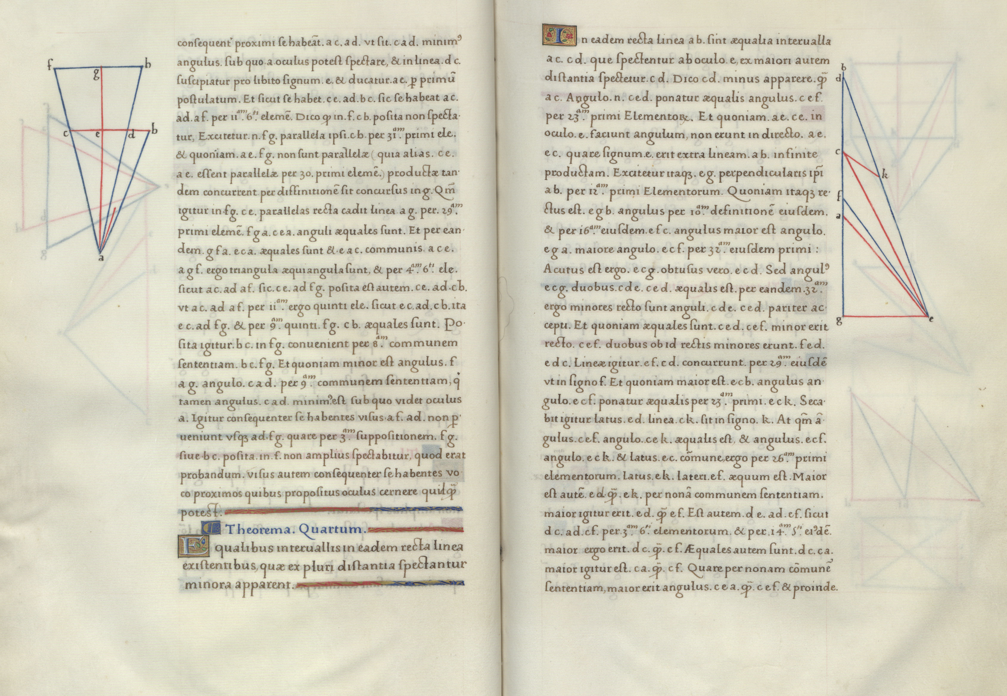

Slide 26
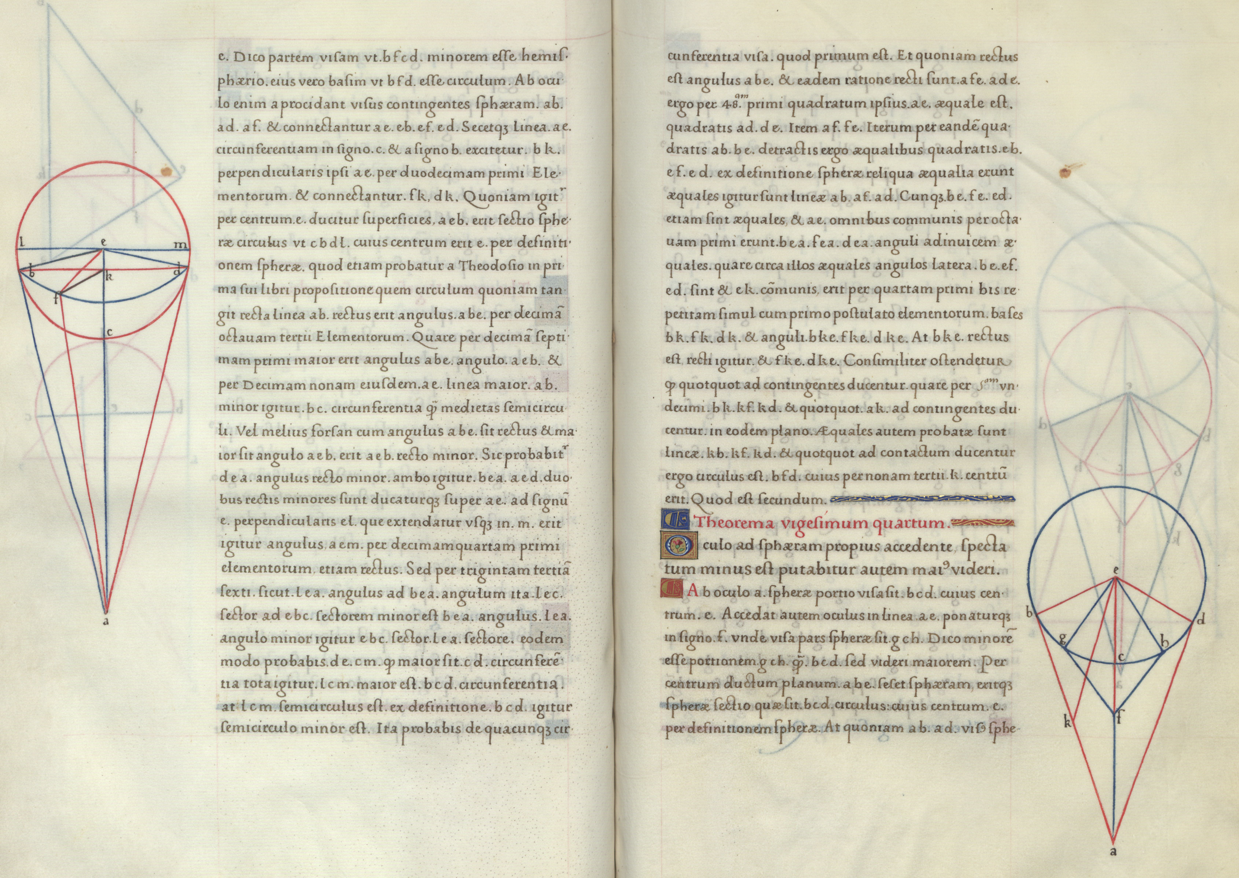
Teorema vigésimo terceiro. De uma esfera observada de qualquer maneira a partir do olho, ver-se-á sempre menos do que um hemisfério […]

Slide 27
Teorema vigésimo oitavo. De um cilindro observado de qualquer maneira a partir de um olho, ver-se-á menos do que um semicilindro.

Slide 28
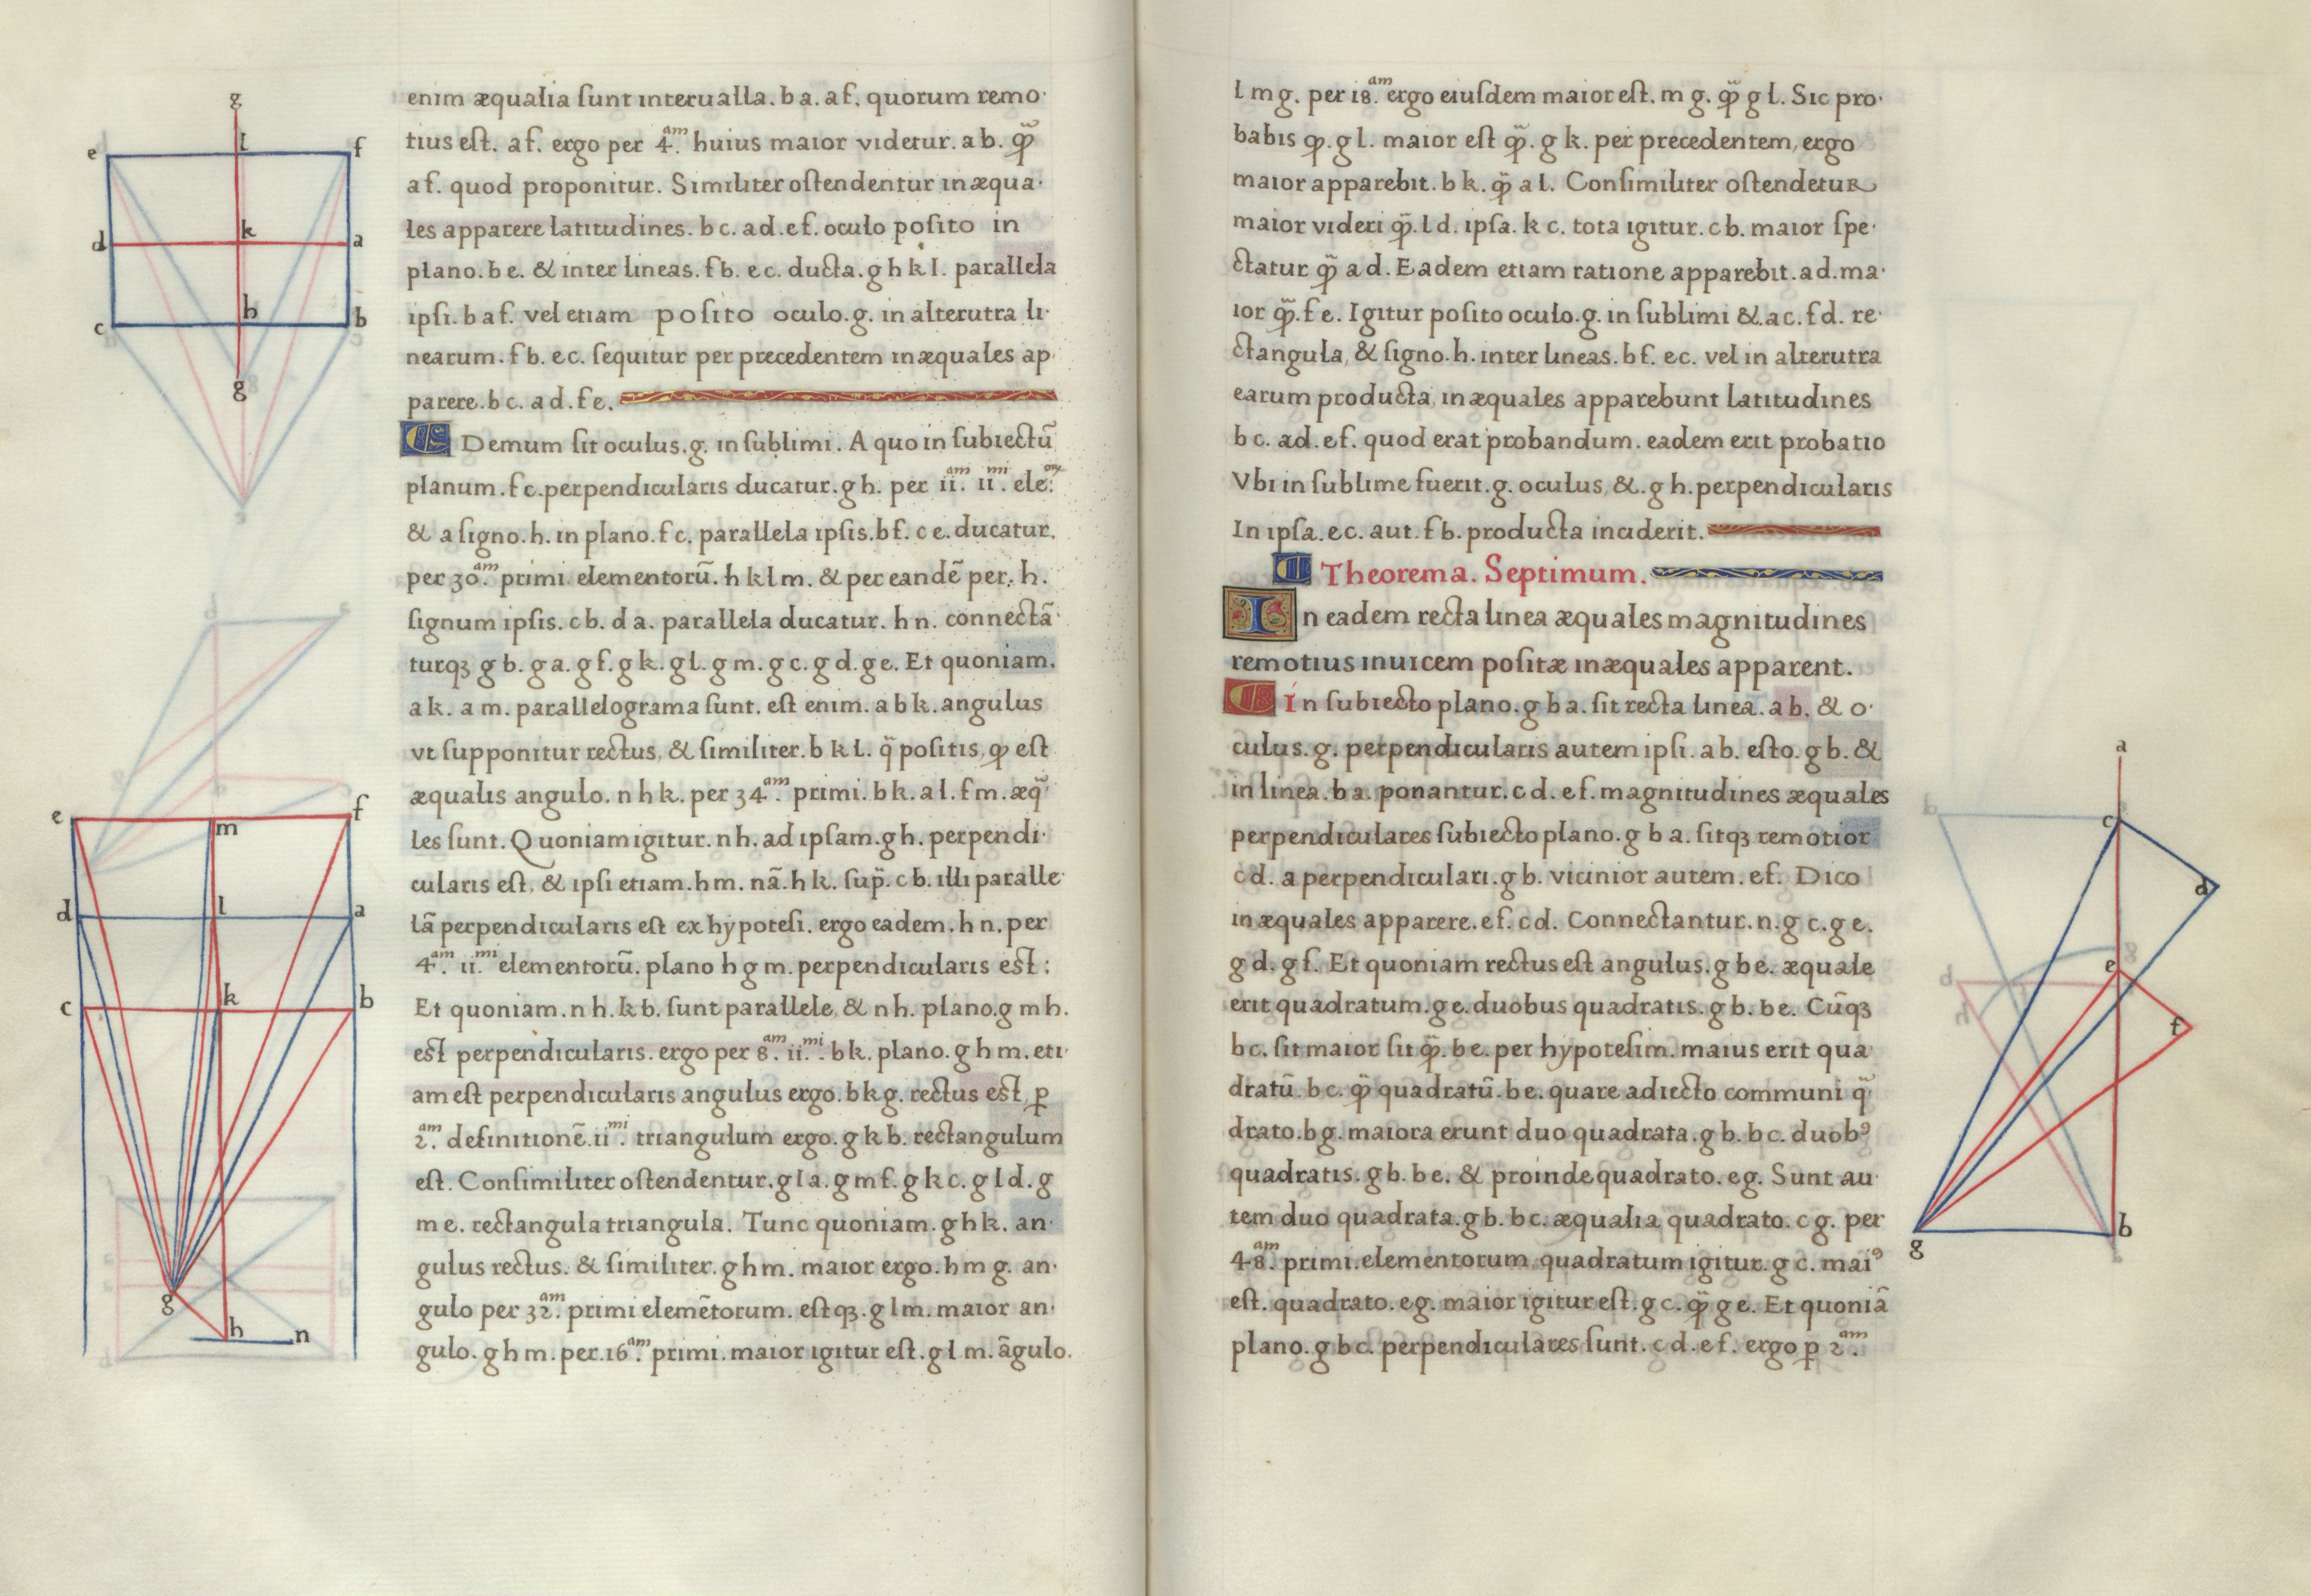

Slide 29
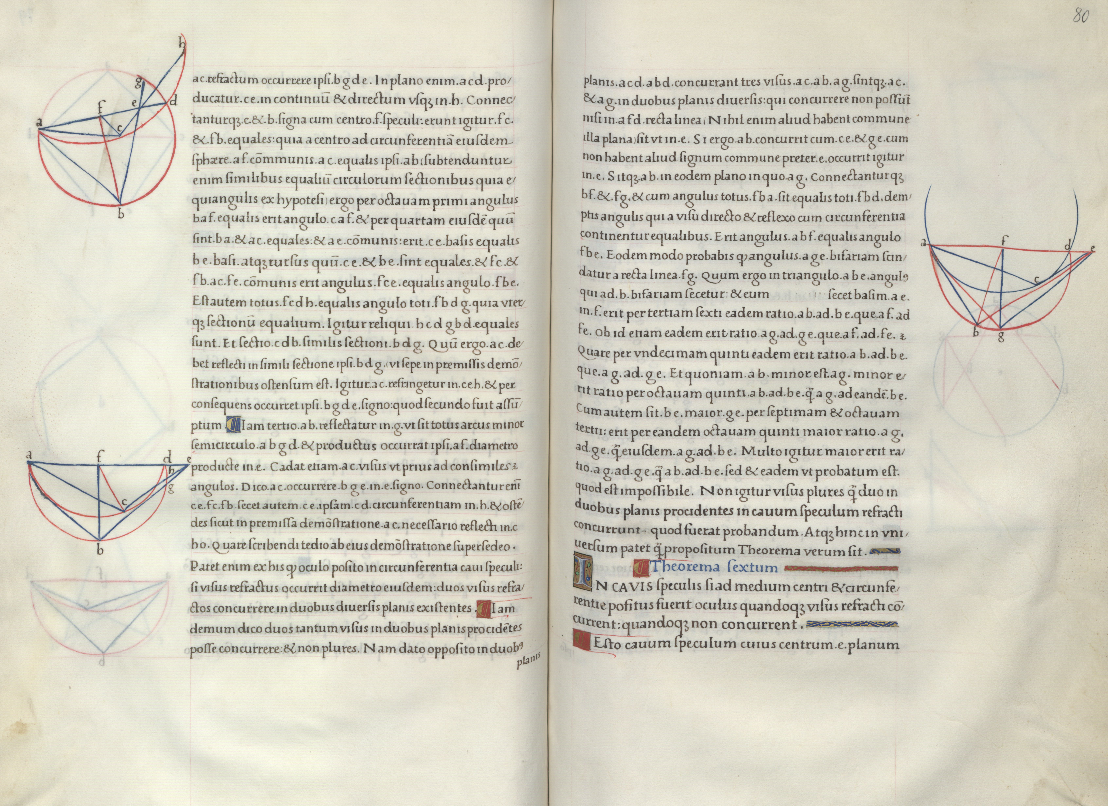

Slide 30
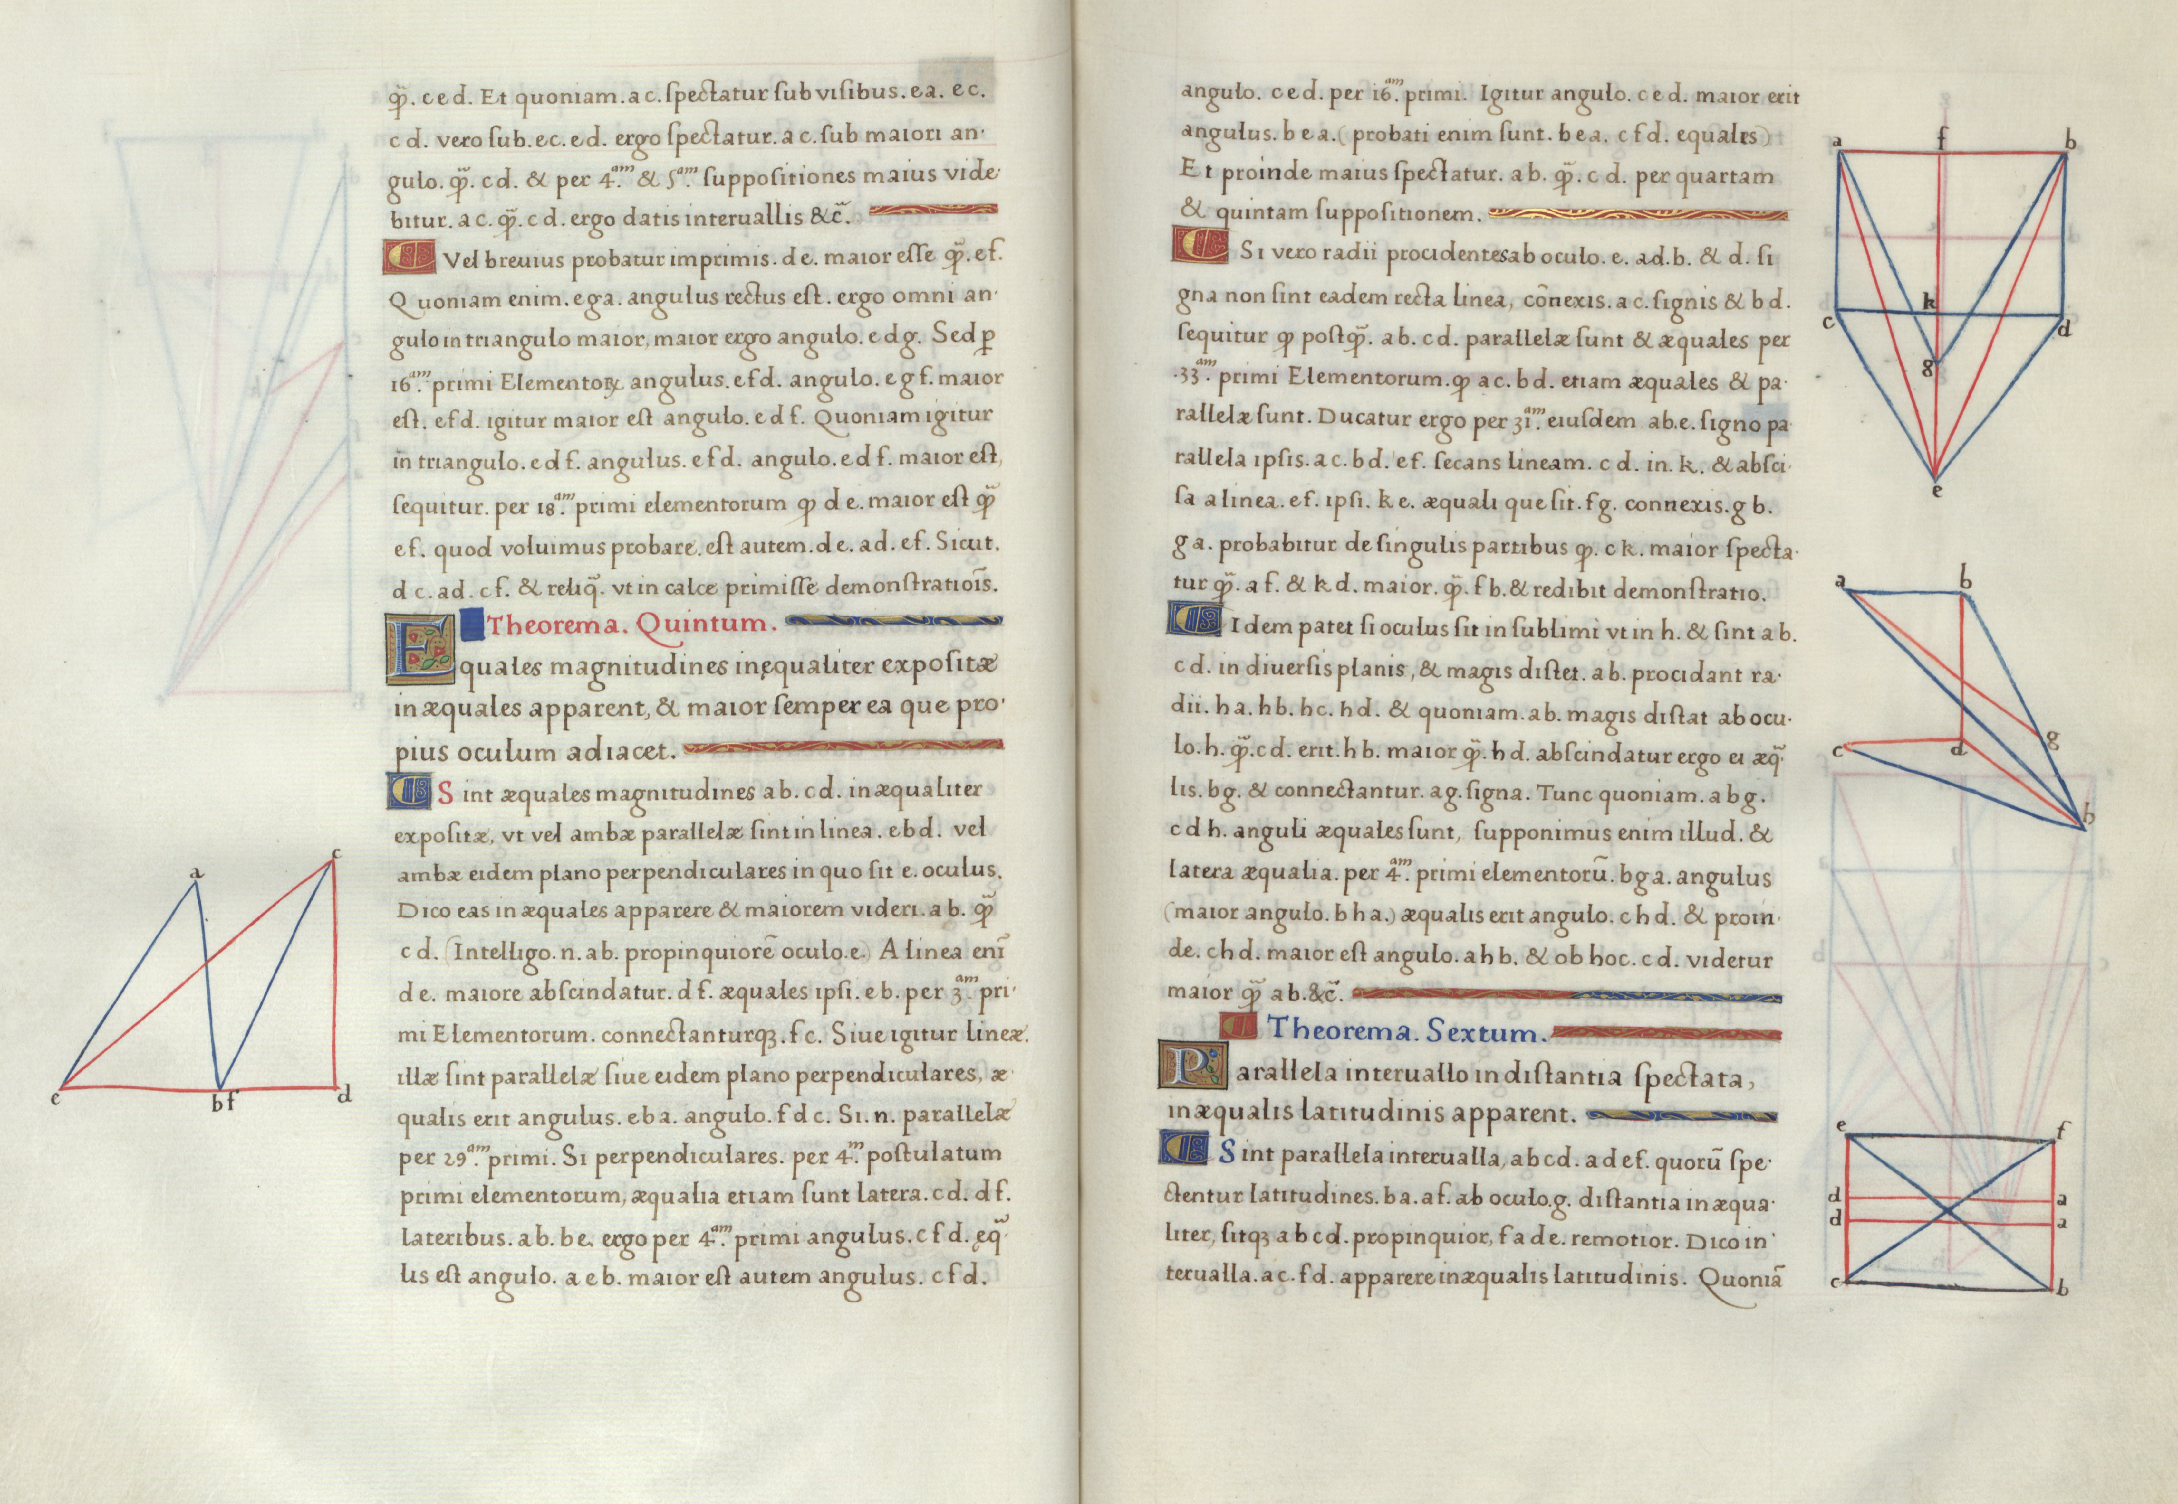

Slide 31
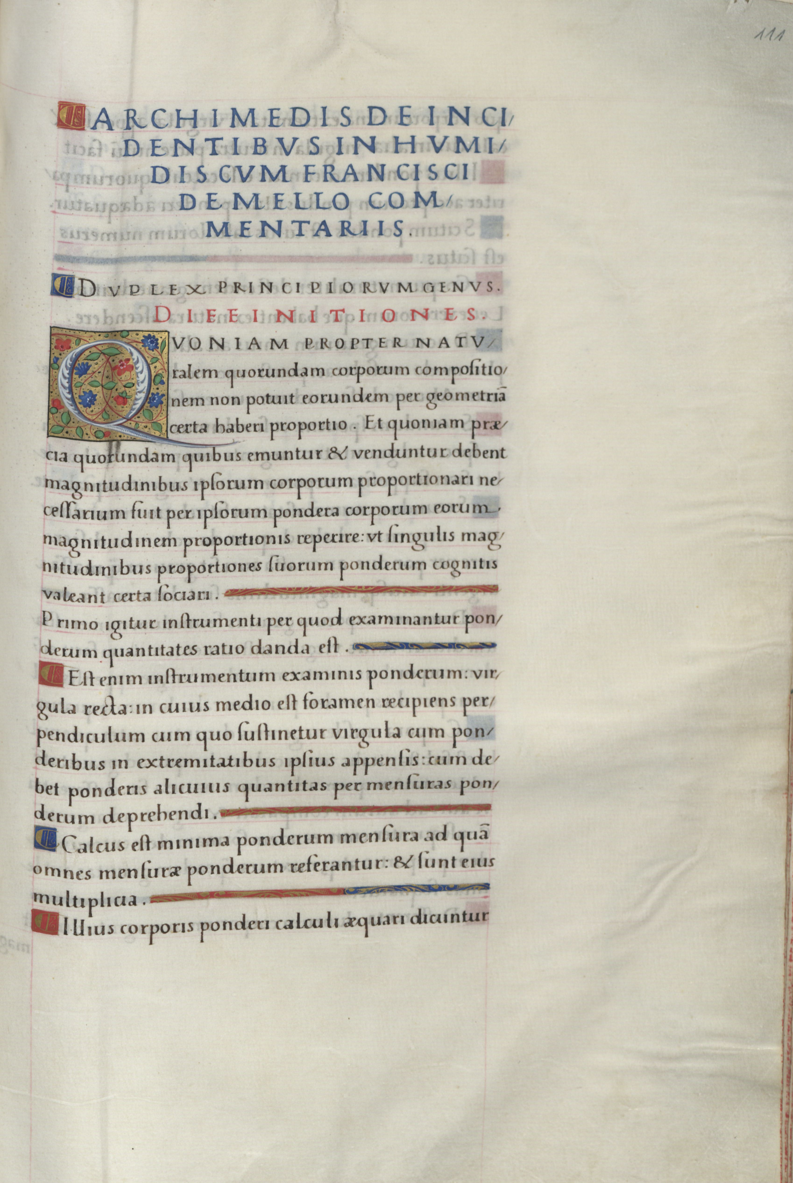
Archimedes de incidentibus in humidis cum
Francisci de Mello commentariis
Sobre os corpos que caem em líquidos
de Arquimedes com os comentários
de Francisco de Melo
Stadtarchiv Stralsund,
Hs 767, fl. 111r – 121 v.
15 Definições
4 Postulados
7 Proposições

Slide 32
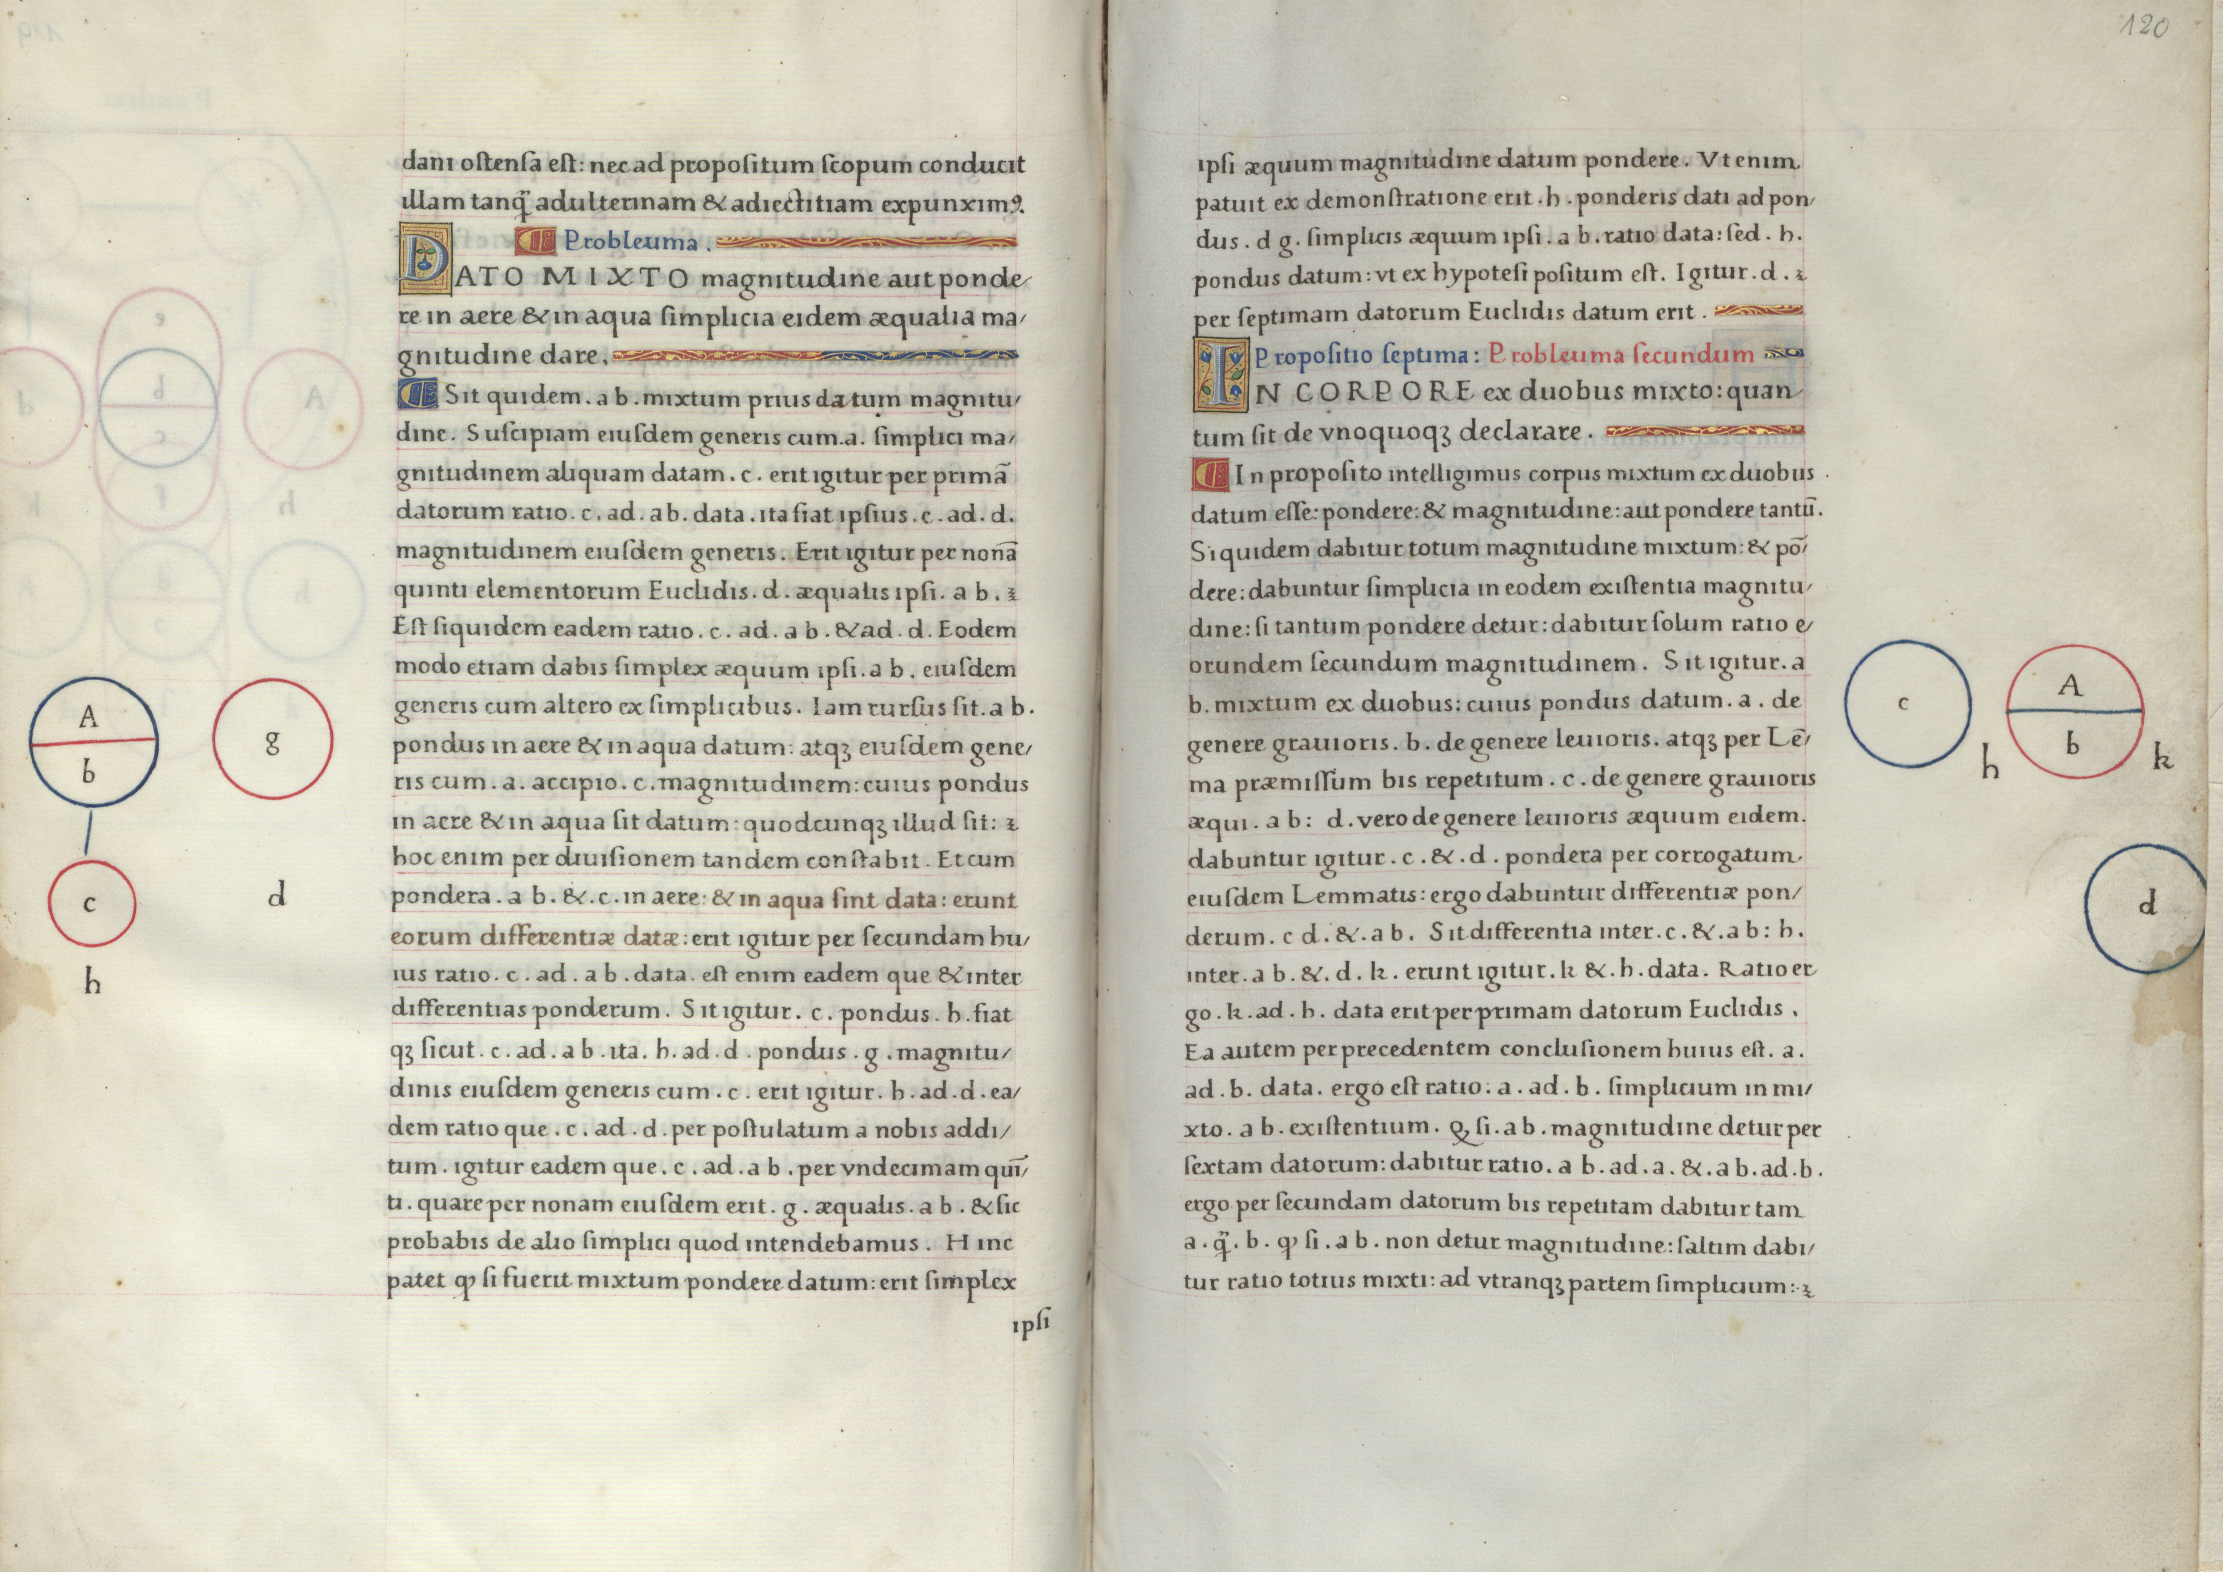

Slide 33
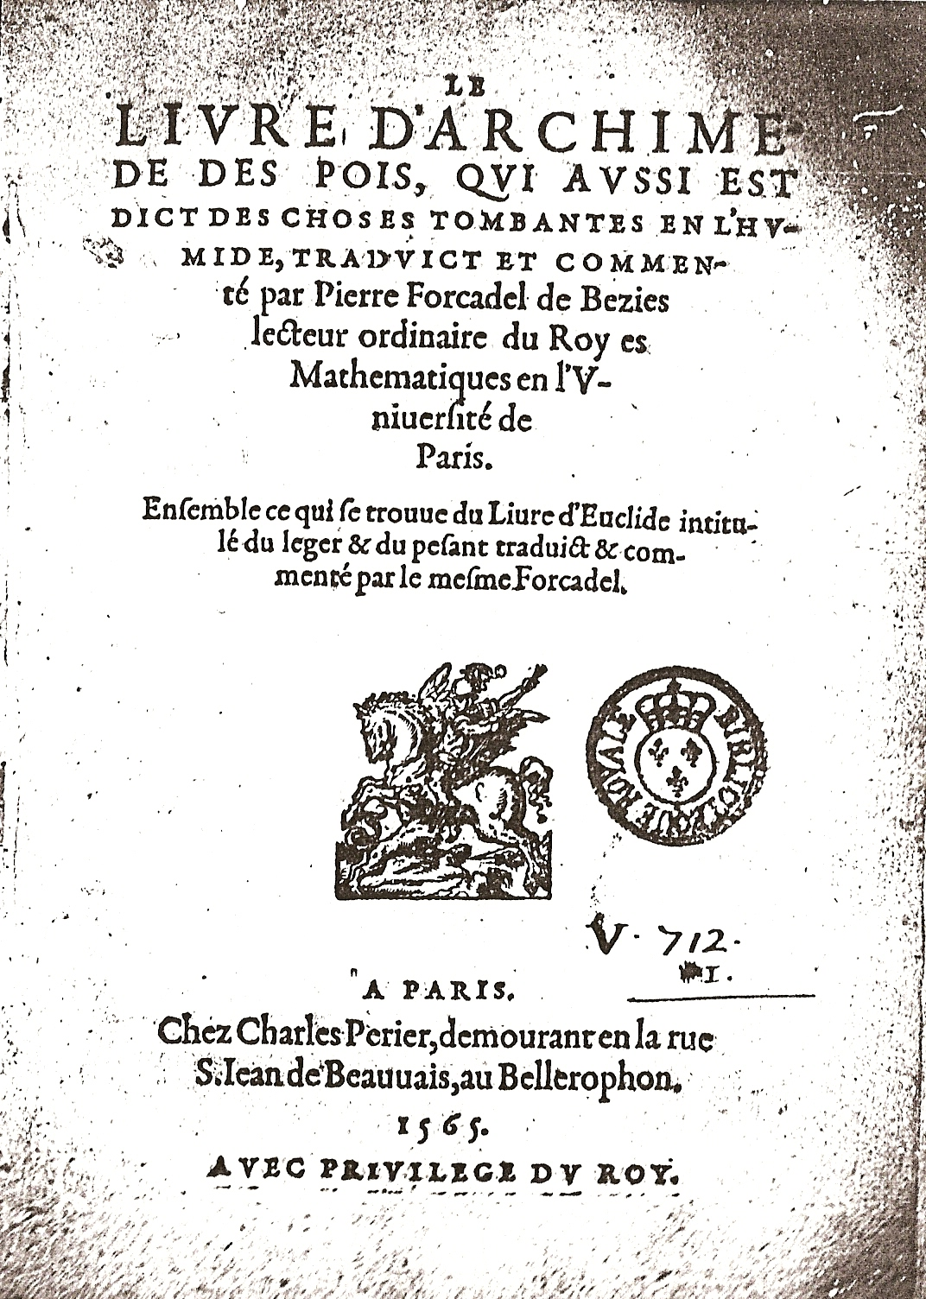

Slide 34
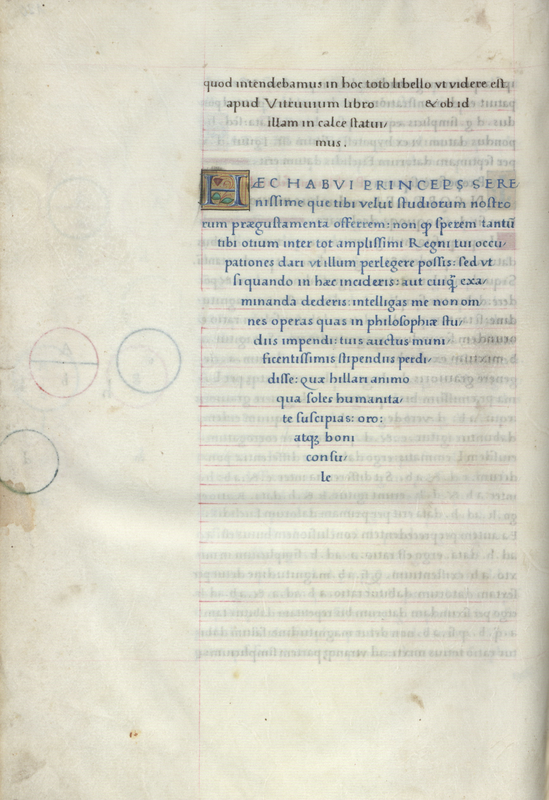
Considerei que estas coisas, Príncipe sereníssimo, te as devia oferecer como degustação dos nossos estudos, não porque espere que te seja dado ócio suficiente entre tantas ocupações do teu amplíssimo Reino para as puderes ler, mas para que se porventura nelas cair a tua atenção ou as deres a alguém para examinar, compreendas que eu não desperdicei todas as obras que despendi nos estudos de filosofia, gratificado pelos teus generosos estipêndios. Peço-te que as tomes com o espírito leve e com a humanidade que costumas mostrar e que as aproves

